Slide 1
Первый Московский государственный медицинский университет им. И.М. Сеченова, МЗ РФ (Сеченовский университет) Кафедра стоматологии детского возраста и ортодонтии 9 ДГКБ имени Г.Н. Сперанского, отделение челюстно-лицевой хирургии, отделение новорожденных
МЕЖДИСЦИПЛИНАРНЫЙ ПОДХОД В ЛЕЧЕНИИ ДЕТЕЙ
С РАСЩЕЛИНОЙ ГУБЫ И НЕБА
Мамедов Ад.А. Заслуженный врач РФ, д.м.н., профессор, Лауреат международной гуманитарной премии ICPF,
Кучеров Ю.И., Жиркова Ю.В., Волков Ю.О., Макленнан А.Б., Мазурина Л.А., Оджаггулиева А.Э., Макарова Л.М., Белая А.Л., Стебелёва Ю.В., Зангиева О.Т., Ахметханов С-М.А., Горлова Н.В., Тукабаев Г.П.

Slide 2
Детская челюстно-лицевая хирургия является неотъемлимой частью детской хирургии в условиях многопрофильной детской больницы (Ад. Мамедов)

Slide 3
Реабилитация пациентов с расщелиной губы и неба в периоде новорожденности

Slide 4
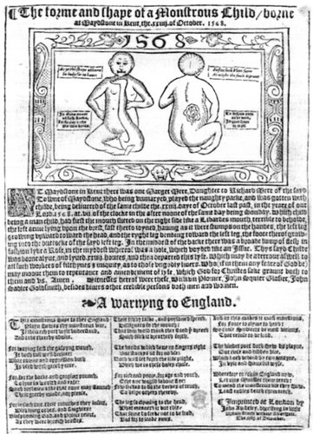
О проблеме детей с расщелиной губы и неба известно с 15 века
Images from
The Cleft Palate-Craniofacial Journal Volume 49, Issue 2 (March 2012)

Slide 5
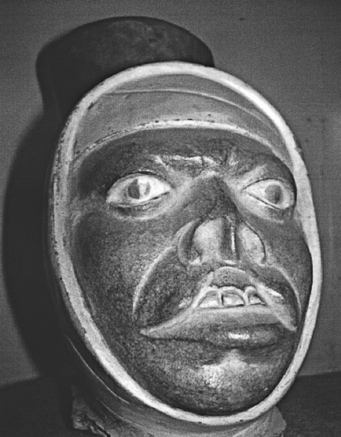
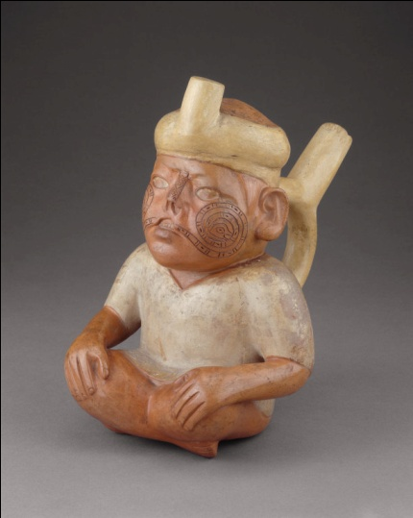
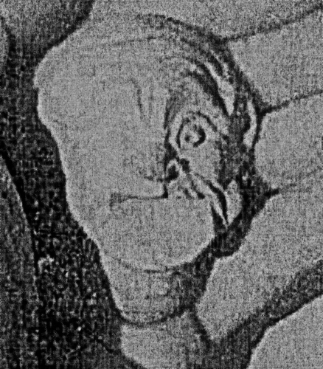
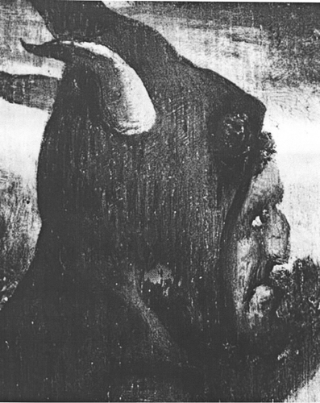
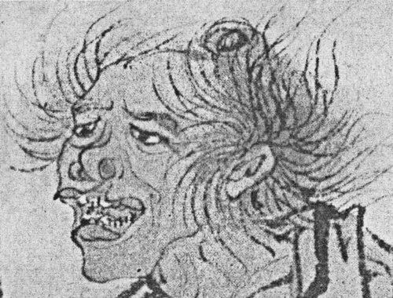
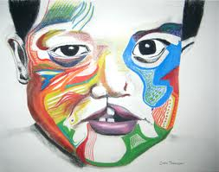
“…человеческое лицо является коридором для эмоций, входными воротами для вербального и невербальньного общения, критерием социальной интеграции человека в социуме, выбором партнера для воспроизведения потомства…” (Fink A., 2005).
Фото из The Cleft Palate-Craniofacial Journal
Volume 49, Issue 2 (March 2012)

Slide 6
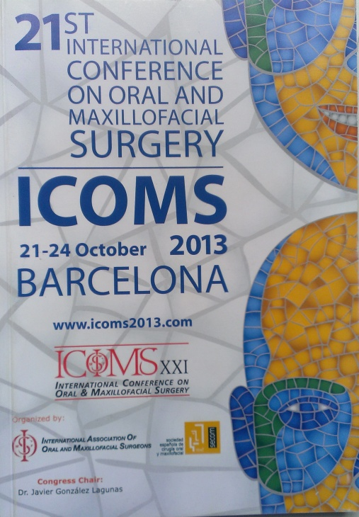
По результатам опроса 1128 родителей - наибольшие показатели психологического комфорта определены в случае проведения первичной хейлопластики ребенку в возрасте 1 месяца.
По данным опроса в госпитале г. Тулузы (2013)

Slide 7
Общепринятый рекомендуемый возраст ребенка для проведения хейлопластики
2-4 месяца
European Association of cranio-maxillo-facial society, 2012

Slide 8
Наши сроки реабилитации
Ультразвуковая диагностика в пренатальном периоде
Проведение первичной реабилитации

Slide 9
Как все начинается? Как мы это узнаем?

Slide 10
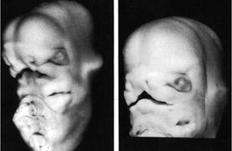
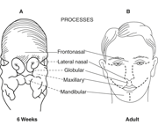
Ранняя диагностика
16-19 недель беременности – 2D или 3D ультразвуковая диагностика плода

Slide 11
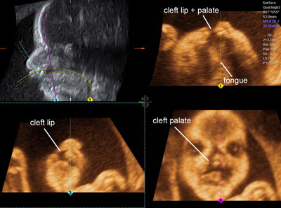
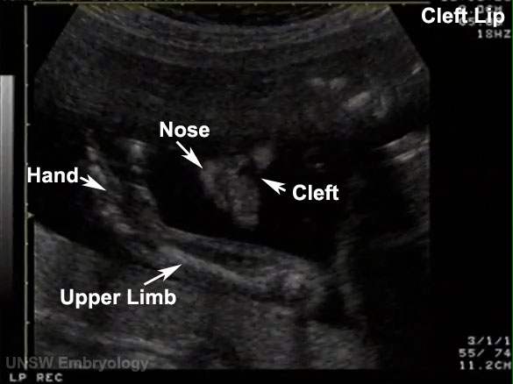
Ультразвуковая диагностика

Slide 12
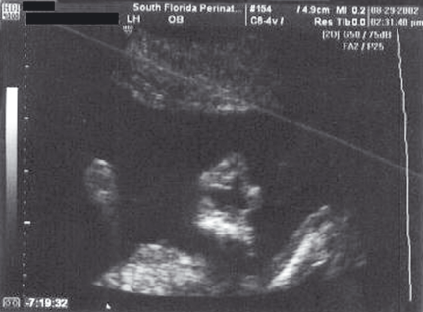
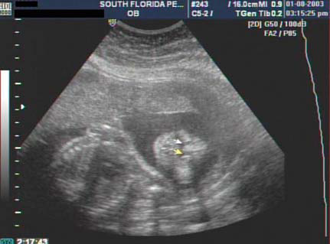
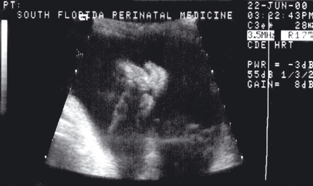
Ультразвуковая классификация расщелины (Nyberg et al. ) Тип 1 - Расщелина губа Тип 2 - Односторонняя расщелина губы и неба Тип 3 - Двусторонняя расщелина губы и неба Тип 4 – Срединная расщелина Тип 5 – Атипичная расщелина лица.

Slide 13
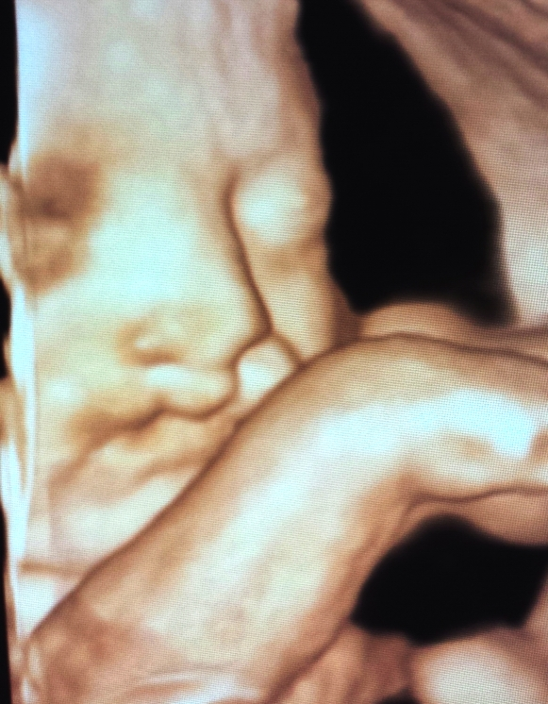
УЗИ ПЛОДА, 27 НЕДЕЛЬ,

Slide 15
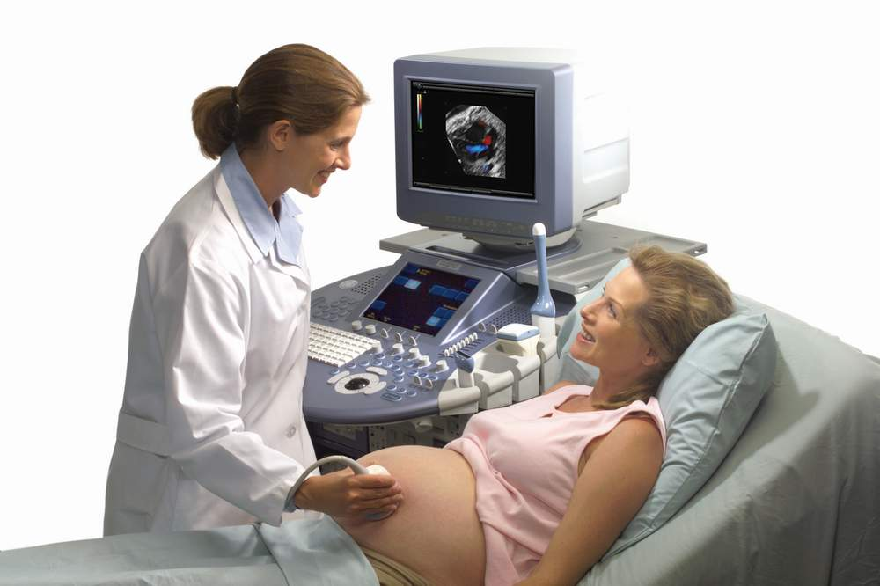
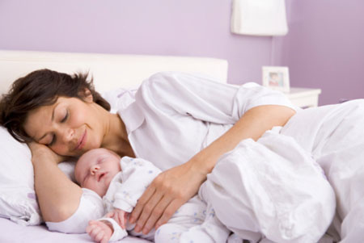
АЛГОРИТМ РЕАБИЛИТАЦИИ ДЕТЕЙ С РАСЩЕЛИНОЙ ГУБЫ И НЕБА В ПЕРИОДЕ НОВОРОЖДЕННОСТИ

Slide 16
НОВОЕ – ХОРОШО ЗАБЫТОЕ СТАРОЕ

Slide 17
1950 проф. Л.Е. Фролова 1962 проф. Л.Е. Фролова 1980 проф. Л.Е. Фролова мнс Мамедов Ад.А 2012 проф. Ад.А. Мамедов

Slide 18
Впервые в России создана система оказания специализированной медицинской помощи детям с расщелиной губы и неба в периоде новорожденности

Slide 19
ПЕРВЫЕ ШАГИ БЫЛИ СДЕЛАНЫ В 2011 ГОДУ ПЕРВАЯ ОПЕРАЦИЯ В 2012 ГОДУ

Slide 20
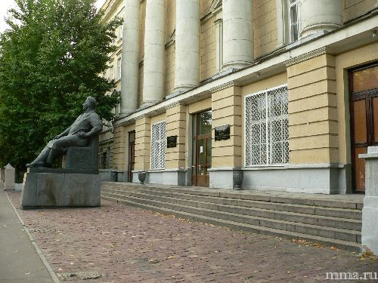
Клиника акушерства и гинекологии им. В.Ф. Снегирева УКБ №2 Первого МГМУ им. И.М. Сеченова Зам.гл врача – к.м.н., Борисова Наталья Ивановна зав. детск. отд – Паршикова Ольга Васильевна

Slide 21
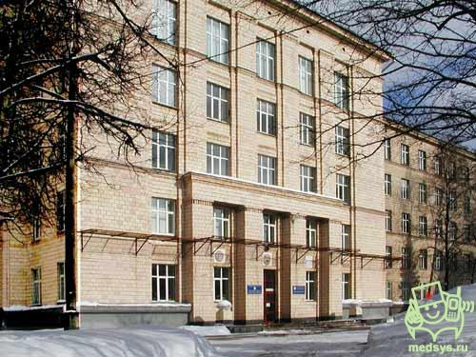
ФГАУ НЦЗД , директор академик РАН,- Баранов А.А., директор НИИПедиатрии, академик РАН – Намазова-Баранова Лейла Сеймуровна, гл. врач КДЦ- к.м.н. Геворкян Анна Казаровна гл. врач Баранов Константин Николаевич

Slide 22
Хирургическое отделение НЦЗД Директор НИИ Детской хирургии НЦЗД, зав. отд. , профессор Морозов Дмитрий Анатольевич, Хирург-неонатолог – д.м.н., профессор Кучеров Юрий Иванович, Анестезиолог – д.м.н., профессор Жиркова Юлия Викторовна, челюстно-лицевой хирург – д.м.н., профессор Мамедов Ад.А., ассистент Макленнан Анастасия Бенедиктовна

Slide 23
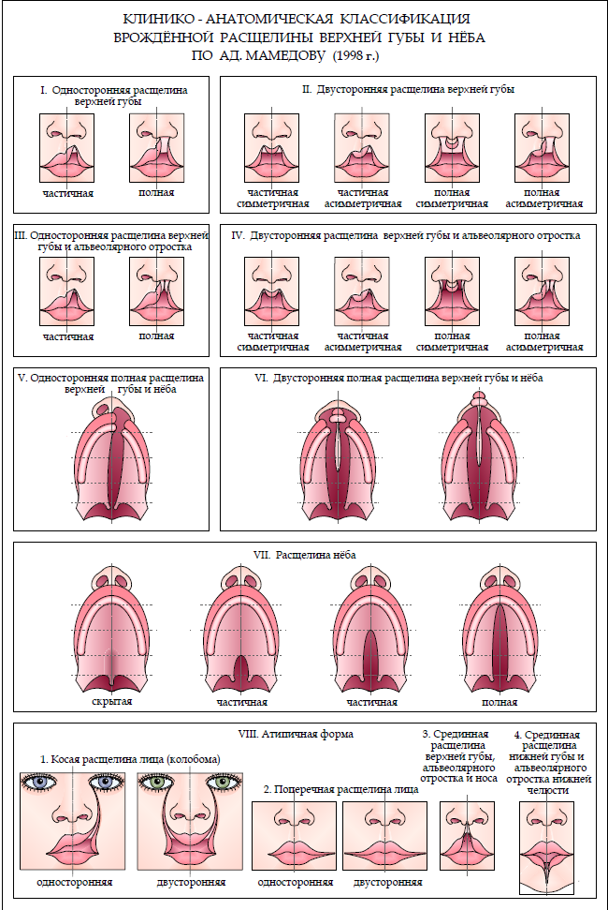
Все пациенты распределены соответственно принятой в клинике классификации (Ад. Мамедов, 1998)

Slide 24
Клинические примеры

Slide 25
Пациент X. 3 дня. Уровень Hb 1-3 дня - 18.5 g/dL (-2SD: 14.5 g/dL)
Вес 3k 503. 81 g 10lb = 4kg 535.92g

Slide 26
Односторонняя расщелина губы и альвеолярного отростка справа

Slide 27
Анестезиологическое пособие позволяет провести операцию на ранних сроках жизни новорожденного

Slide 28
Фото сразу после первичной хейлопластики

Slide 29
7 сутки после первичной хейлопластики

Slide 30
Счастье родителей, наша радость!

Slide 31
Пациент Y., 4 дня Уровень Hb 1-4 дня - 18.5 g/dL (-2SD: 14.5 g/dL) Вес 3k 503. 81 g 10lb = 4kg 535.92g

Slide 32
Через 10 дней после операции

Slide 34
Фото пациента через 2 месяца

Slide 35
Пациент Ч., 5 дней Уровень Hb 1-5 дня - 19.5 g/dL (-2SD: 14.7 g/dL) Вес 3k 700. 81 g 10lb = 5kg 300.92g

Slide 37
В общей хирургии, педиатрии принято зондовое кормление

Slide 38
Пациент Б., 5 дней Зондовое кормление

Slide 39
ОДНАКО,

Slide 40
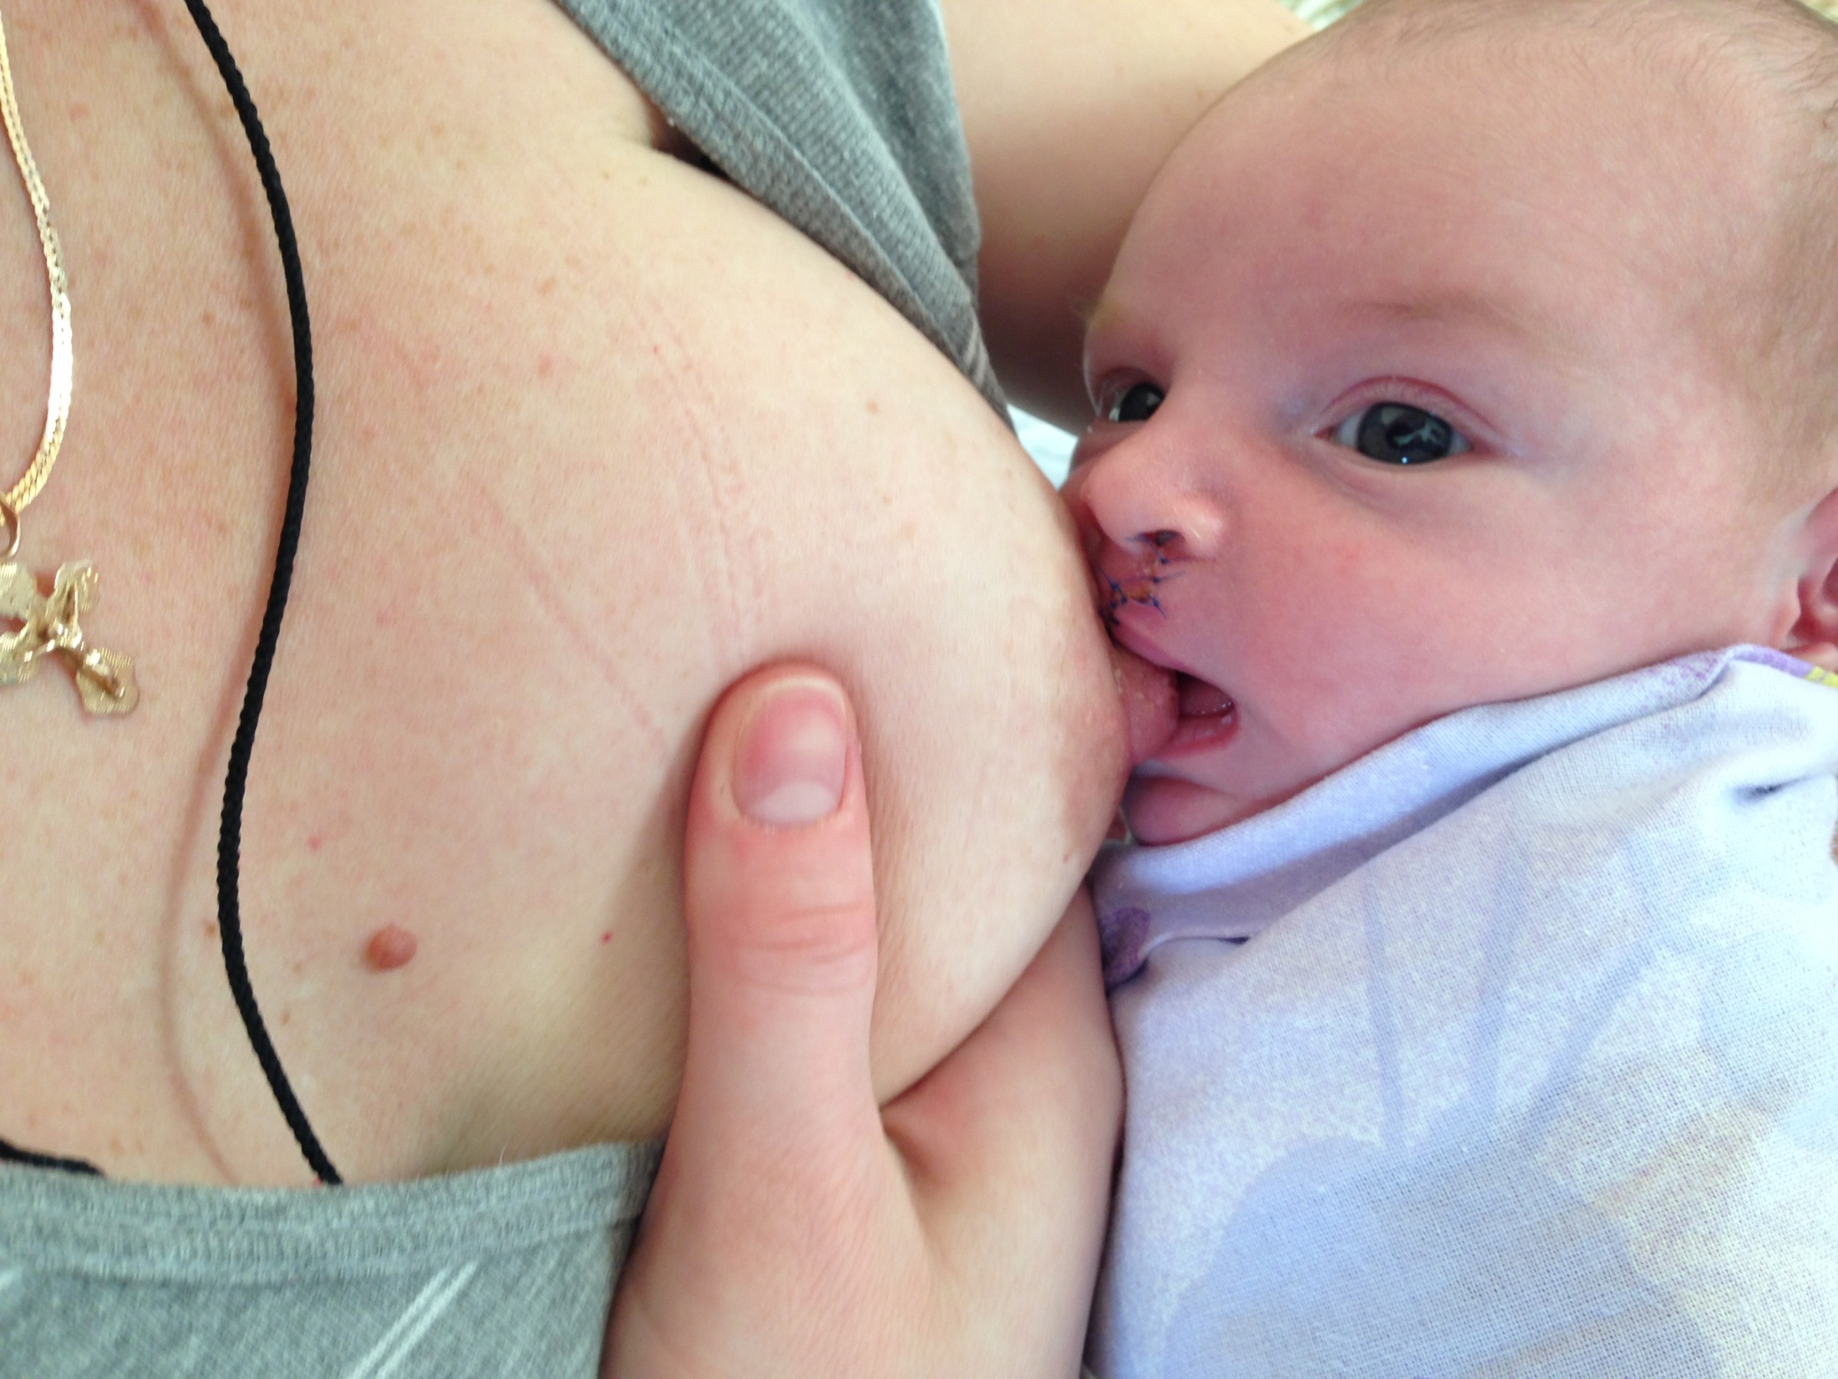
ГРУДНОЕ ВСКАРМЛИВАНИЕ НАЧИНАЕТСЯ НА 1 СУТКИ ПОСЛЕ ОПЕРАЦИИ

Slide 41
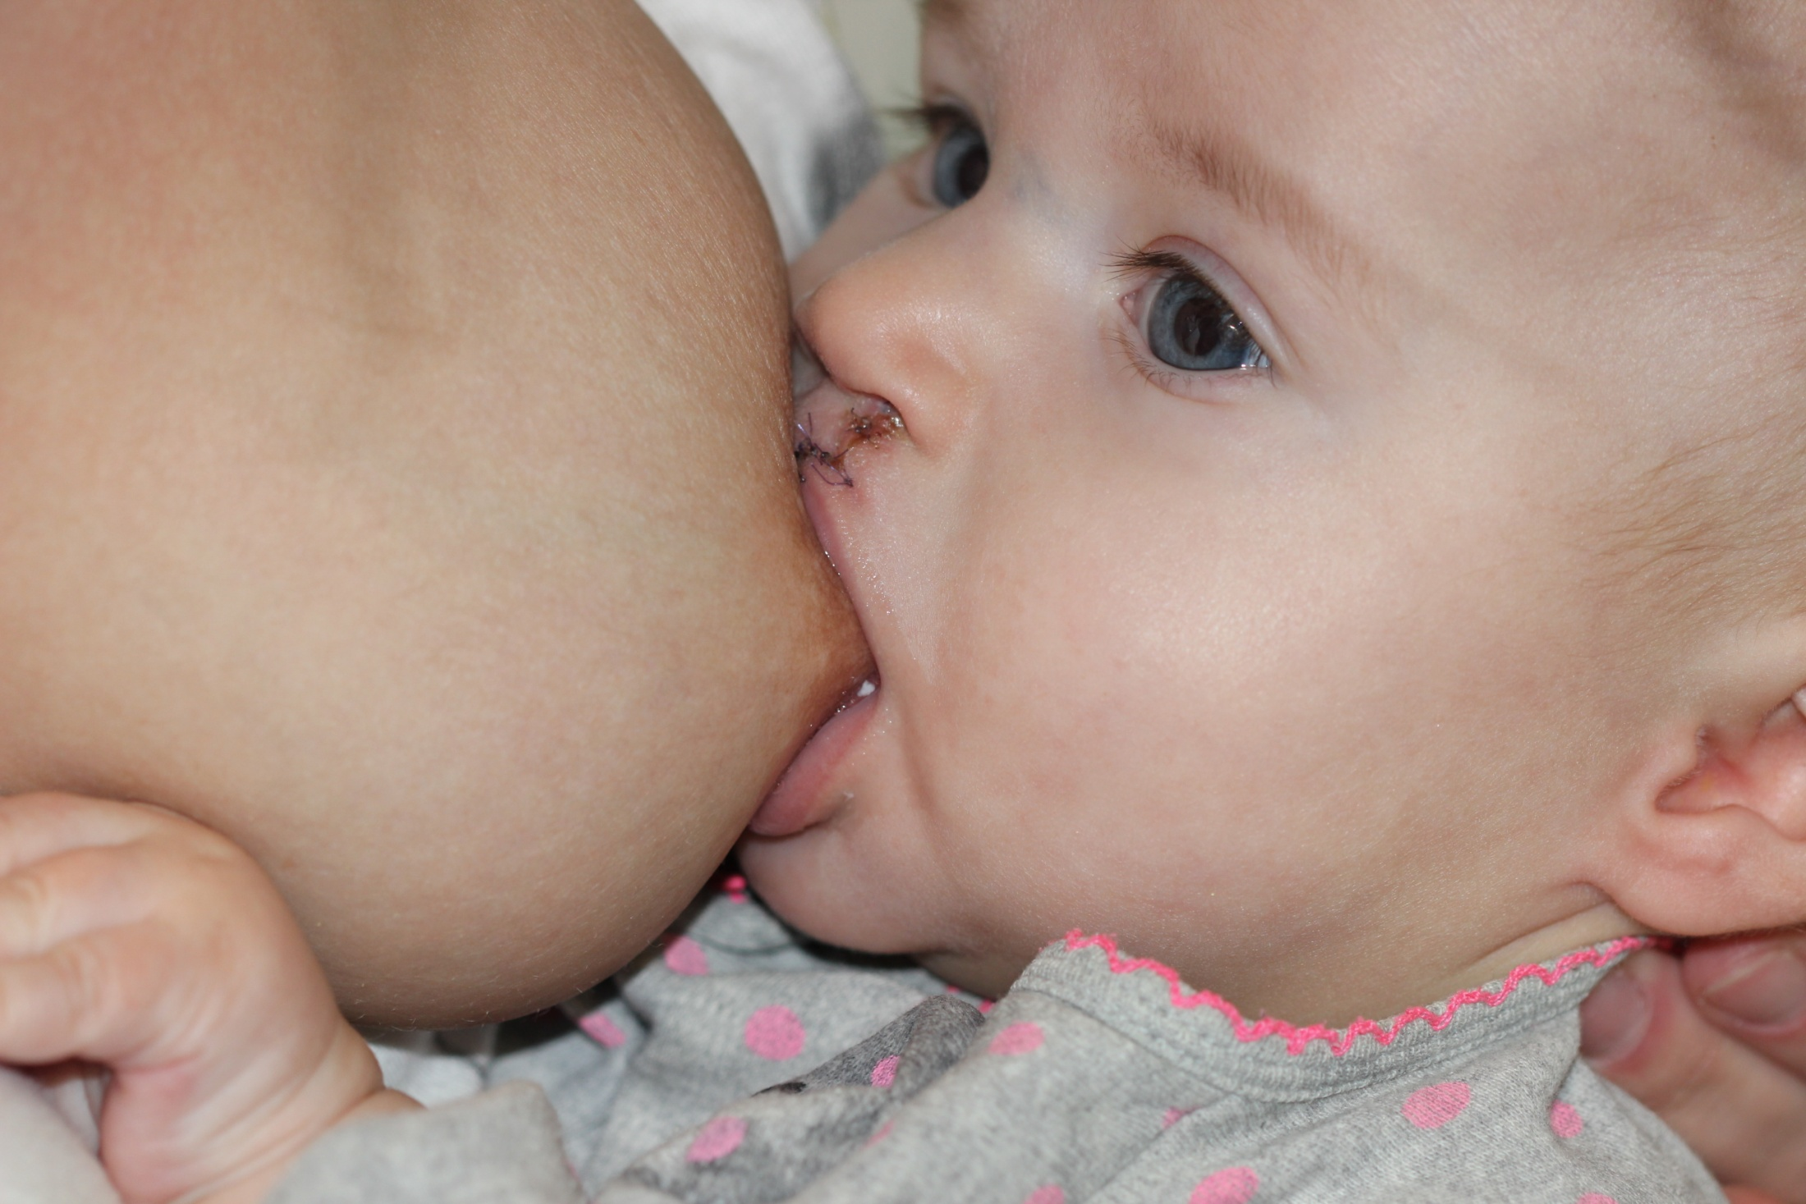

Slide 44
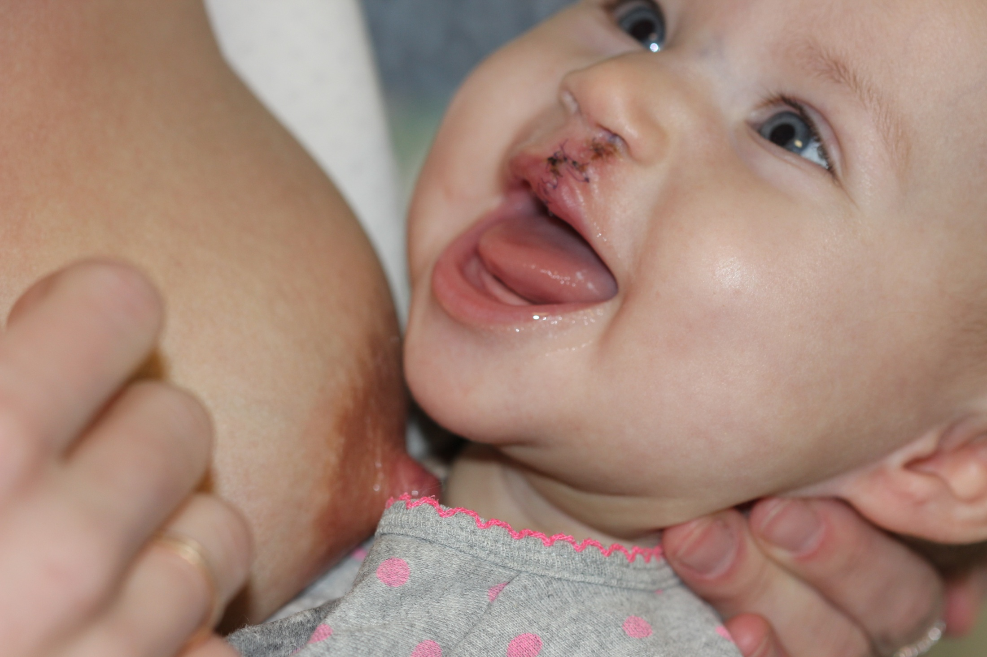
Радость то какая – могу пить материнское молоко!!!!!!

Slide 45
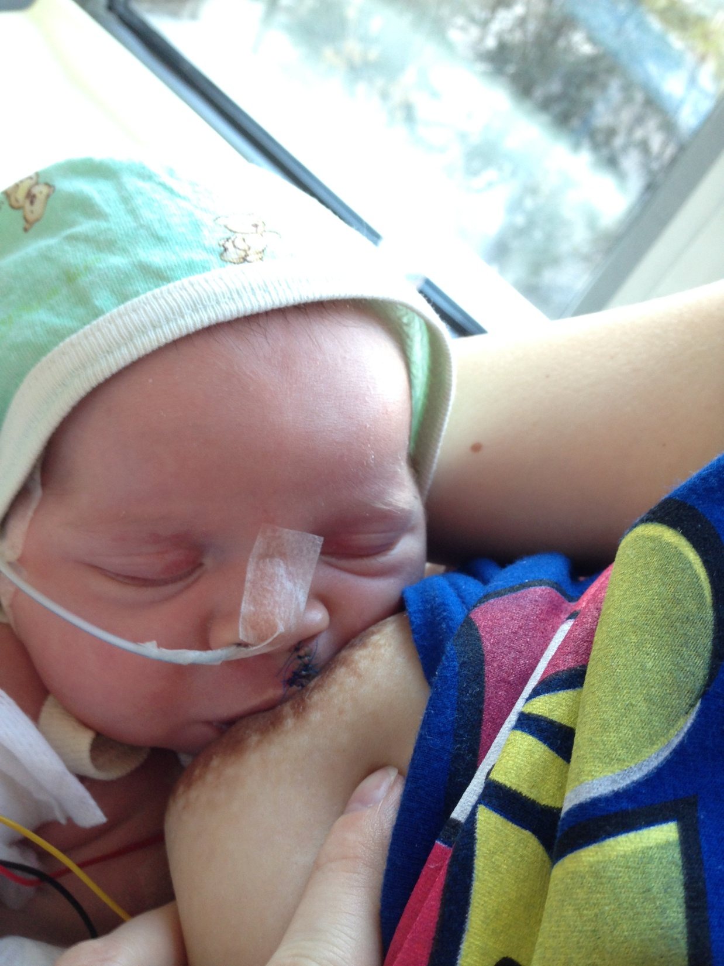
«На всякий случай» назогастральный зонд не убираем

Slide 46
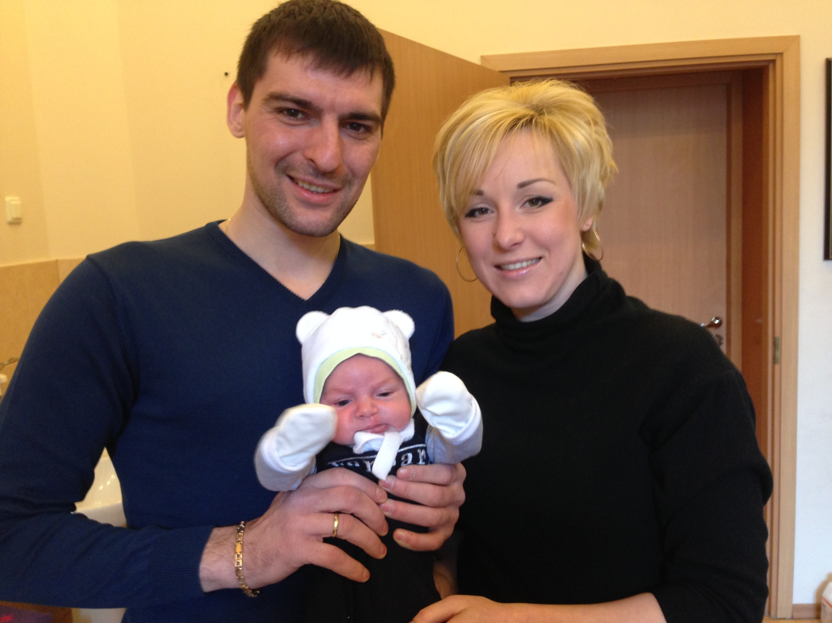
Такая наша радость!

Slide 47
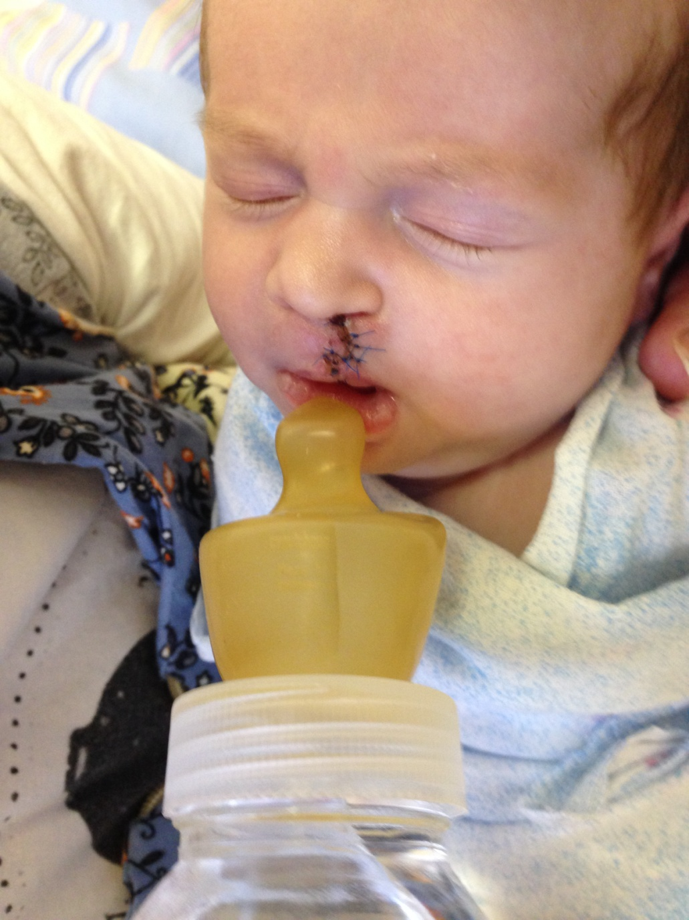
При отсутствии грудного молока – питание из бутылочки с соской

Slide 48
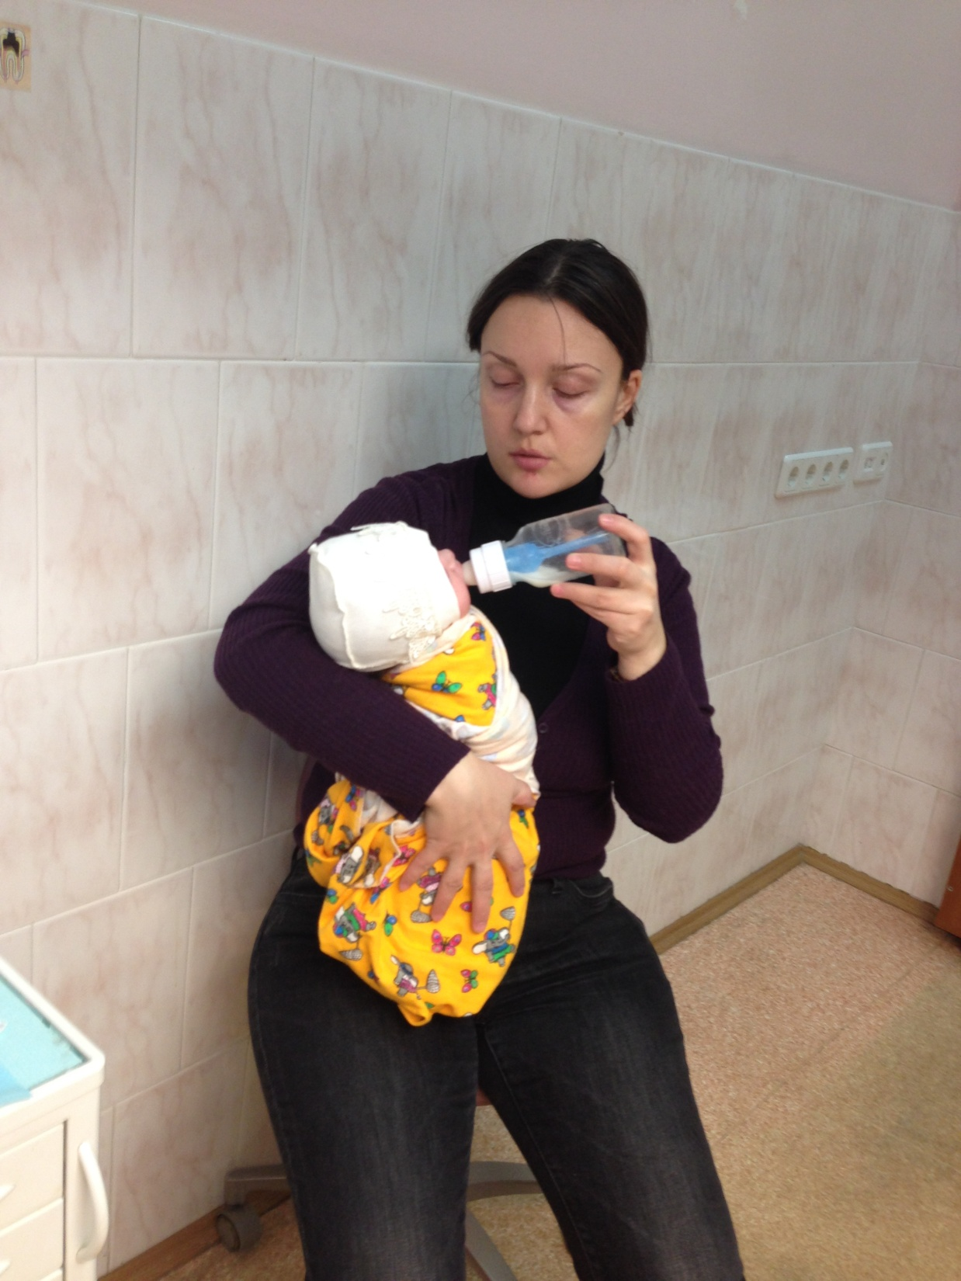
А здесь, к сожалению, нет грудного молока. Учимся кормить из соски с бутылочкой

Slide 49
МЕЖДИСЦИПЛИНАРНЫЙ ПОДХОД В ЛЕЧЕНИИ ДЕТЕЙ С ОДНОСТОРОННЕЙ ПОЛНОЙ РАСЩЕЛИНОЙ ГУБЫ И НЕБА

Slide 50
ПРИМЕНЕНИЕ ОРТОИМПЛАНТОВ ПРИ ОДНОСТОРОННЕЙ ПОЛНОЙ РАСЩЕЛИНЕ ГУБЫ И НЕБА

Slide 51
Цель:
Повышение эффективности лечения детей с односторонней расщелиной верхней губы и неба за счет применения ортоимплантов в дооперационном периоде

Slide 52
Методы исследования:
Клиническое обследование
Рентгенологическое исследование
Антропометрическое исследование
Статистическая обработка
Фотопротокол исследования

Slide 53
Клинические примеры

Slide 54
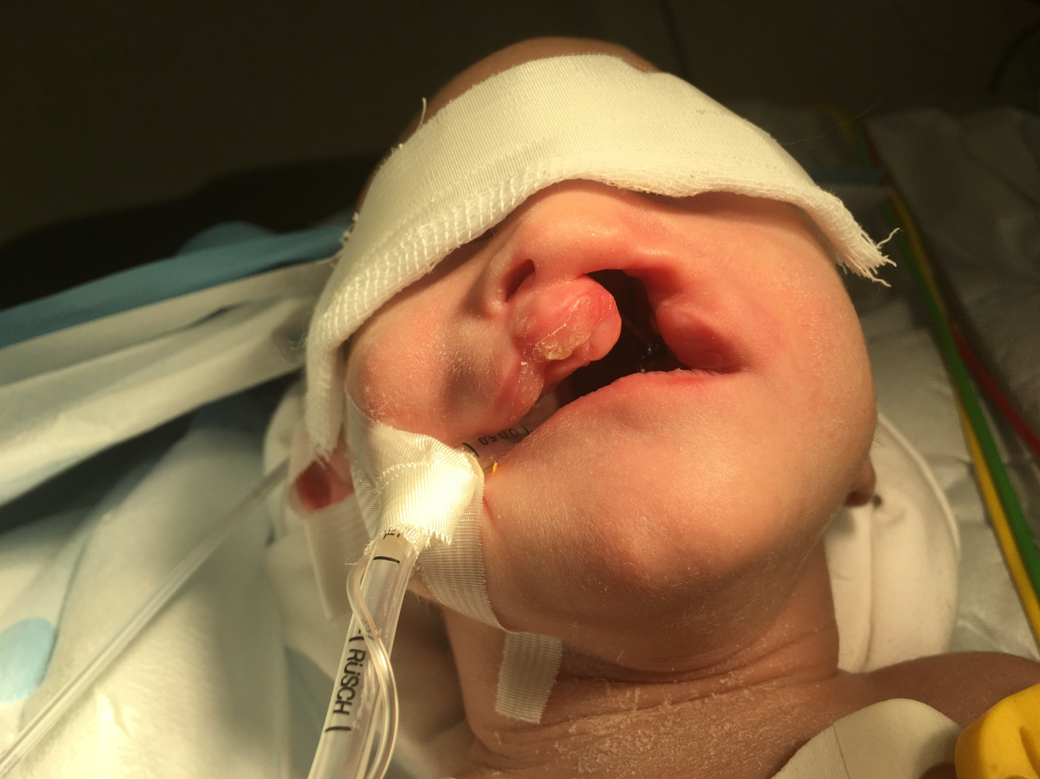

Slide 55
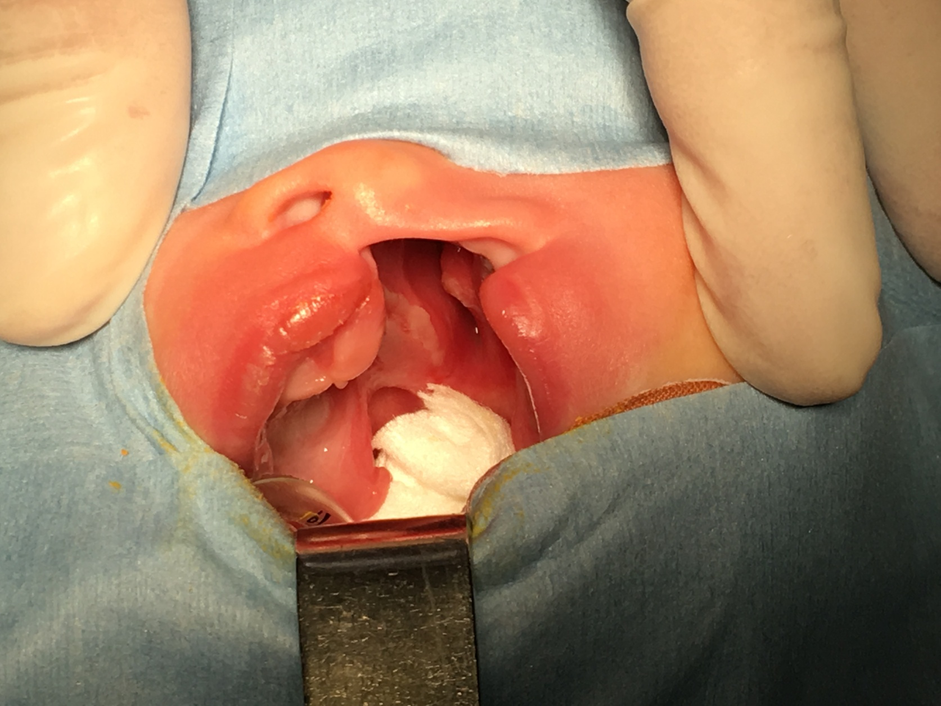
Пациент С-в, 14 дней. Односторонняя полная расщелина губы и неба. Все манипуляции проводятся под общим обезболиванием

Slide 56
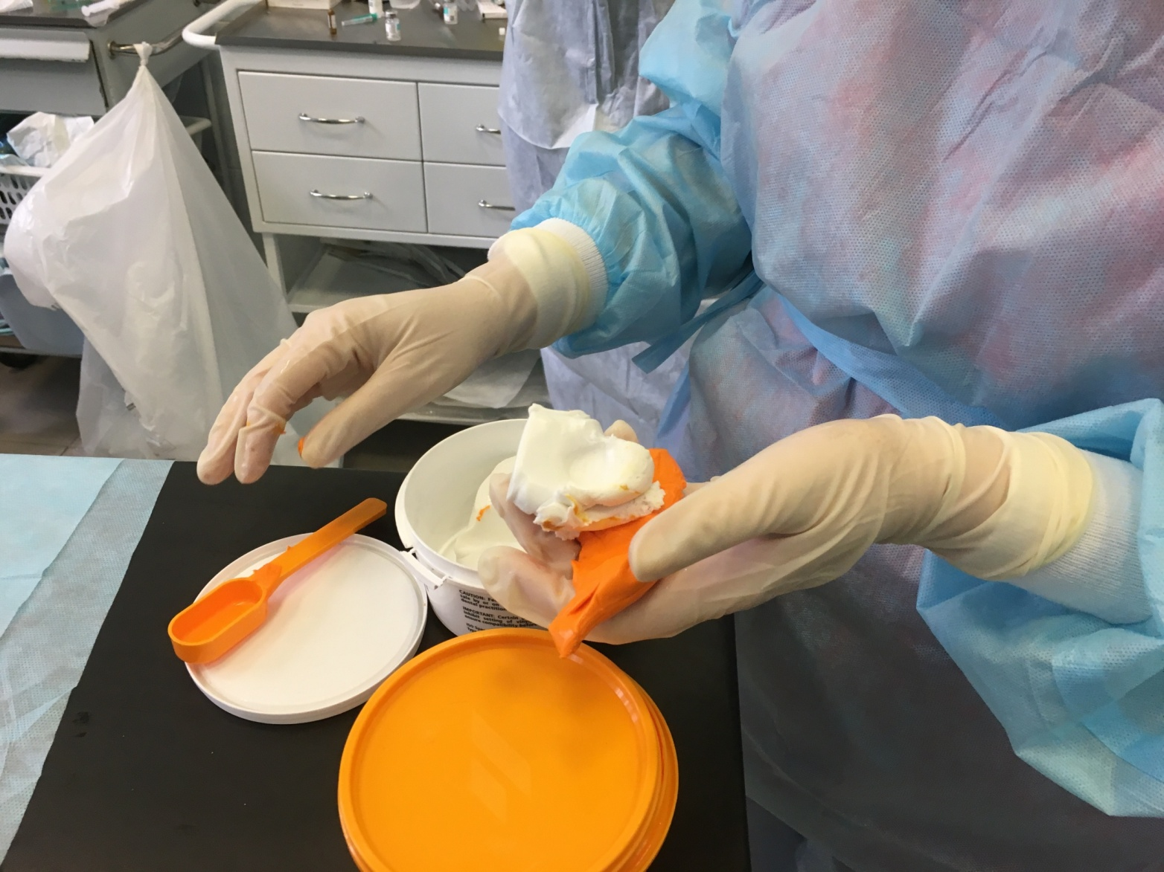
Замешивание А-силиконовой массы для снятия оттиска

Slide 57
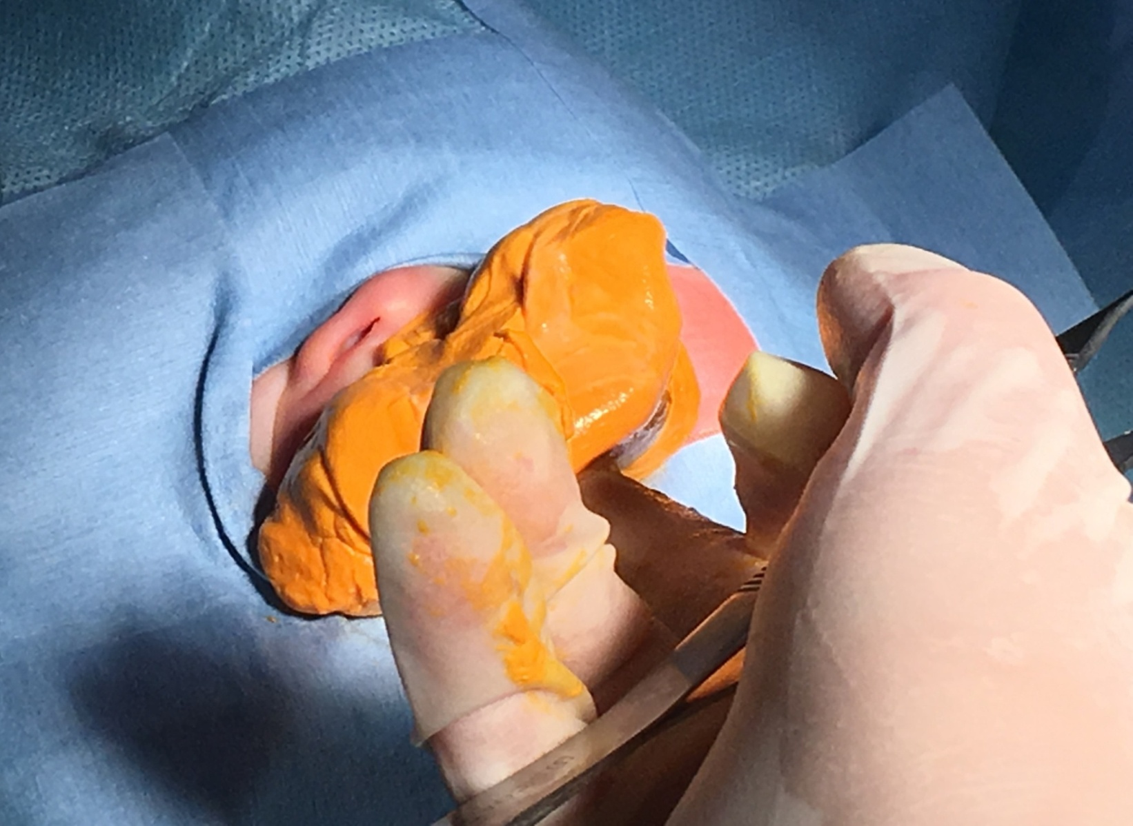
Снятие оттиска с верхней челюсти, изготовление гипсовой рабочей модели

Slide 58
Рабочая модель также необходима для изготовления индивидуальной ложки для повторного снятия оттиска с верхней челюсти после извлечения ортоимплантов, вторая гипсовая модель используется для проведения антропометрических измерений с использованием ЗD измерений

Slide 59
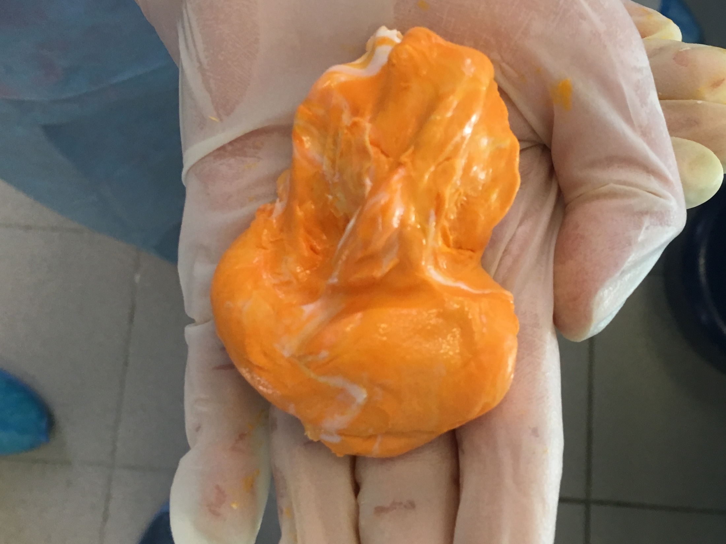
СИЛИКОНОВЫЙ ОТТИСК

Slide 60
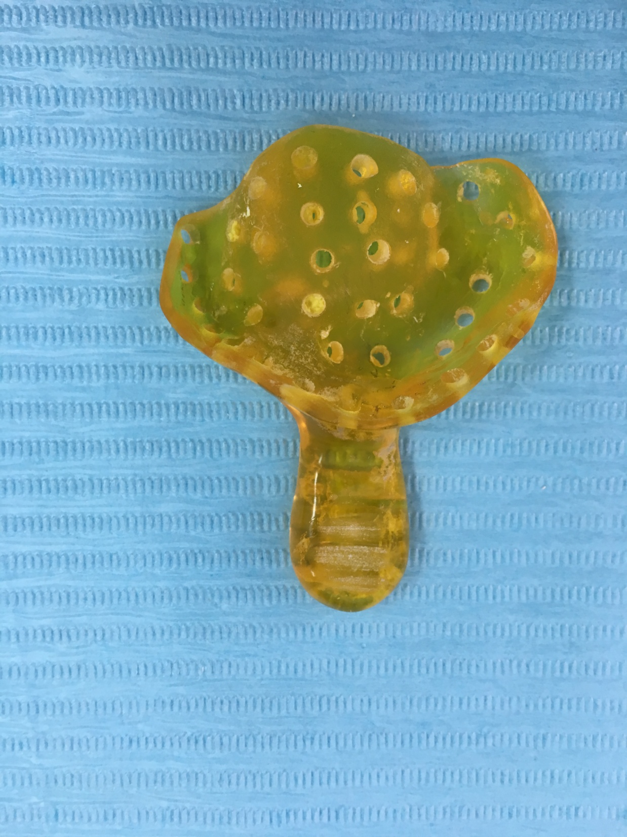
После снятия оттиска изготавливается контрольно-диагностическая модель для изготовления индивидуальной ложки и отливается контрольно- диагностическая модель для проведения антропометрических измерений с помощью 3D-сканирования

Slide 61
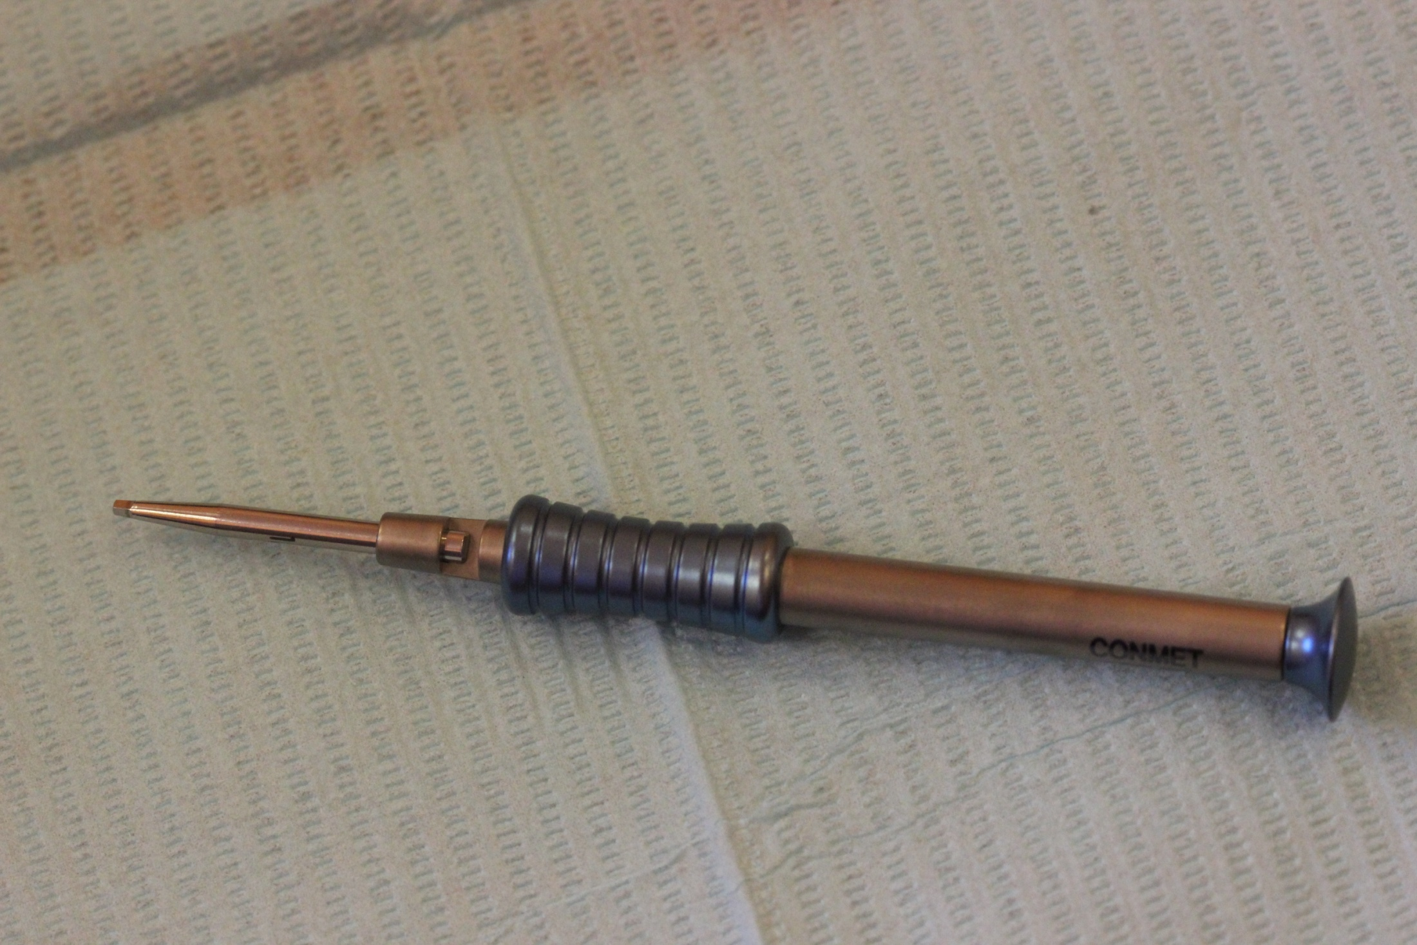
Специальная отвертка для установки ортоимплантов

Slide 62
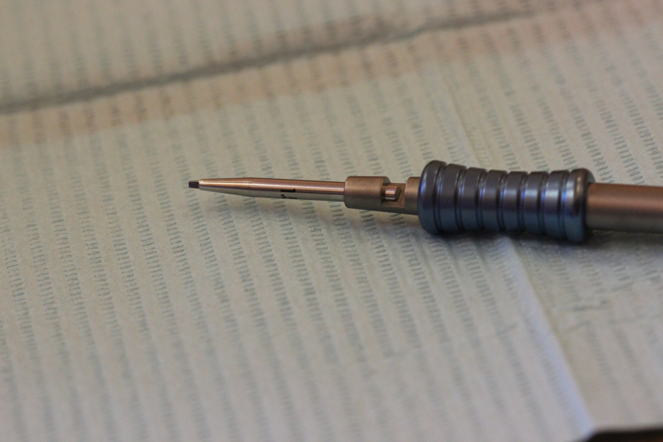

Slide 63
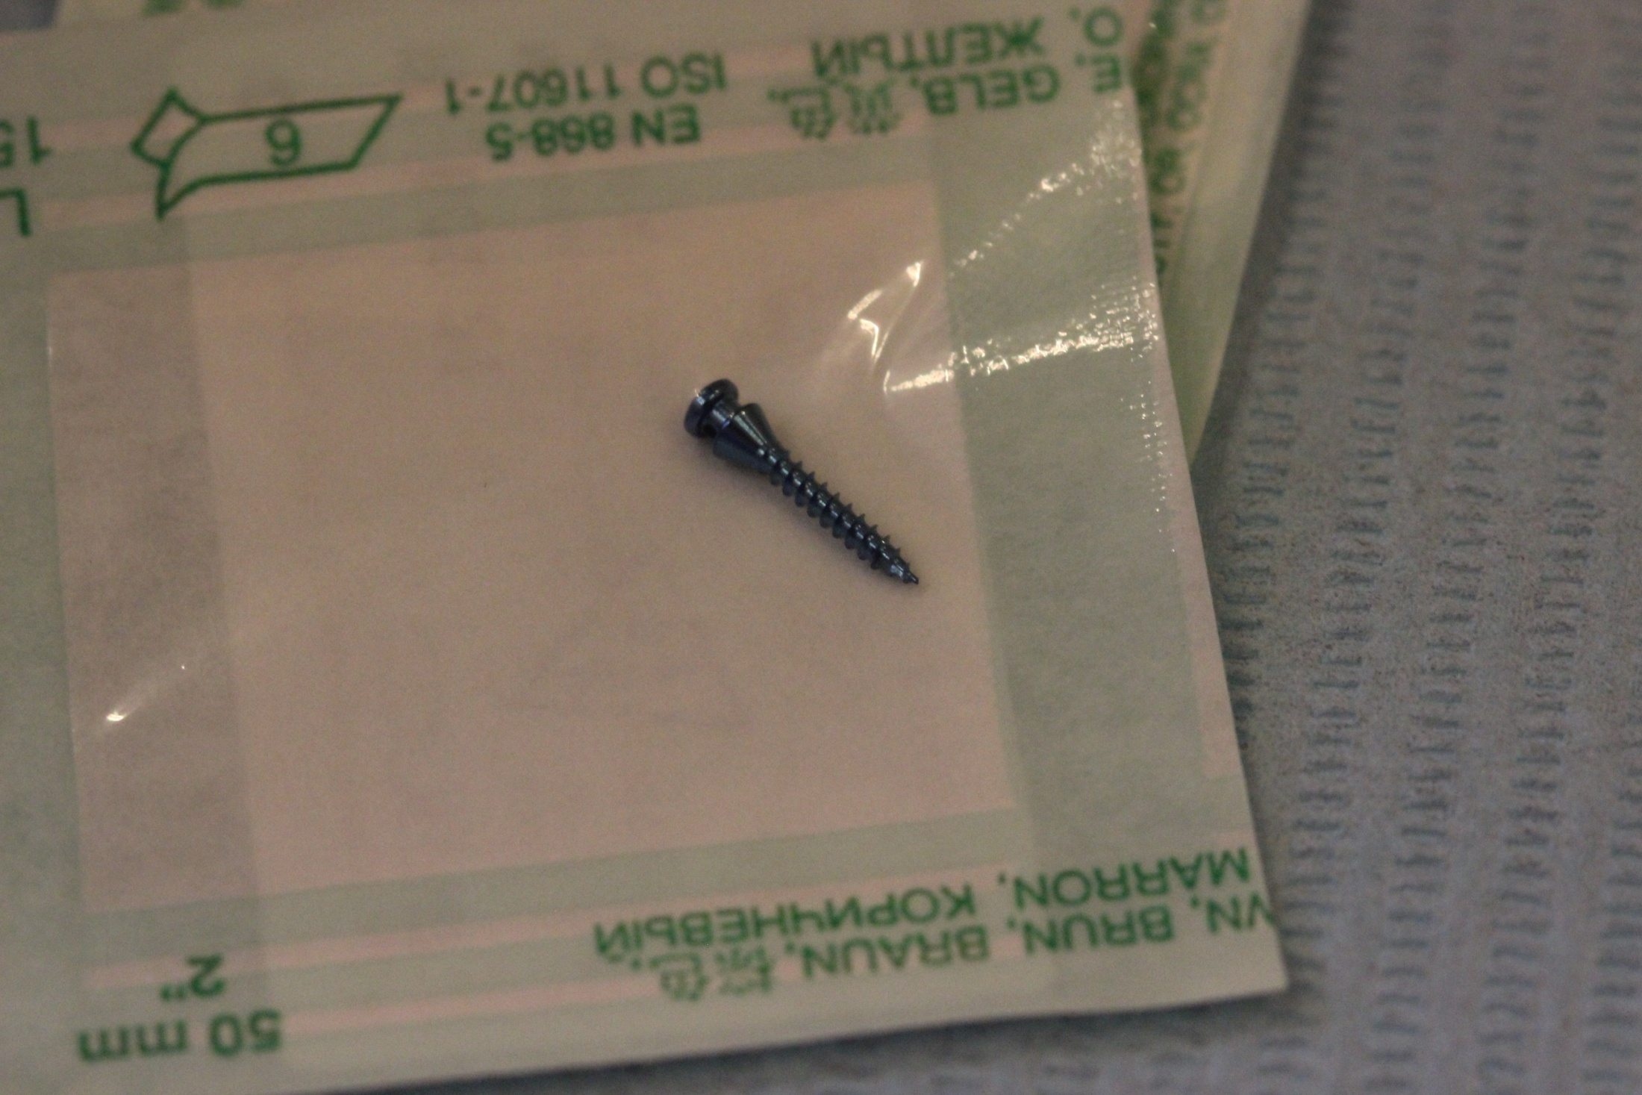
ОРТОИМПЛАНТ – 1,5х8х1,5, или 1,5х10,1,5

Slide 64
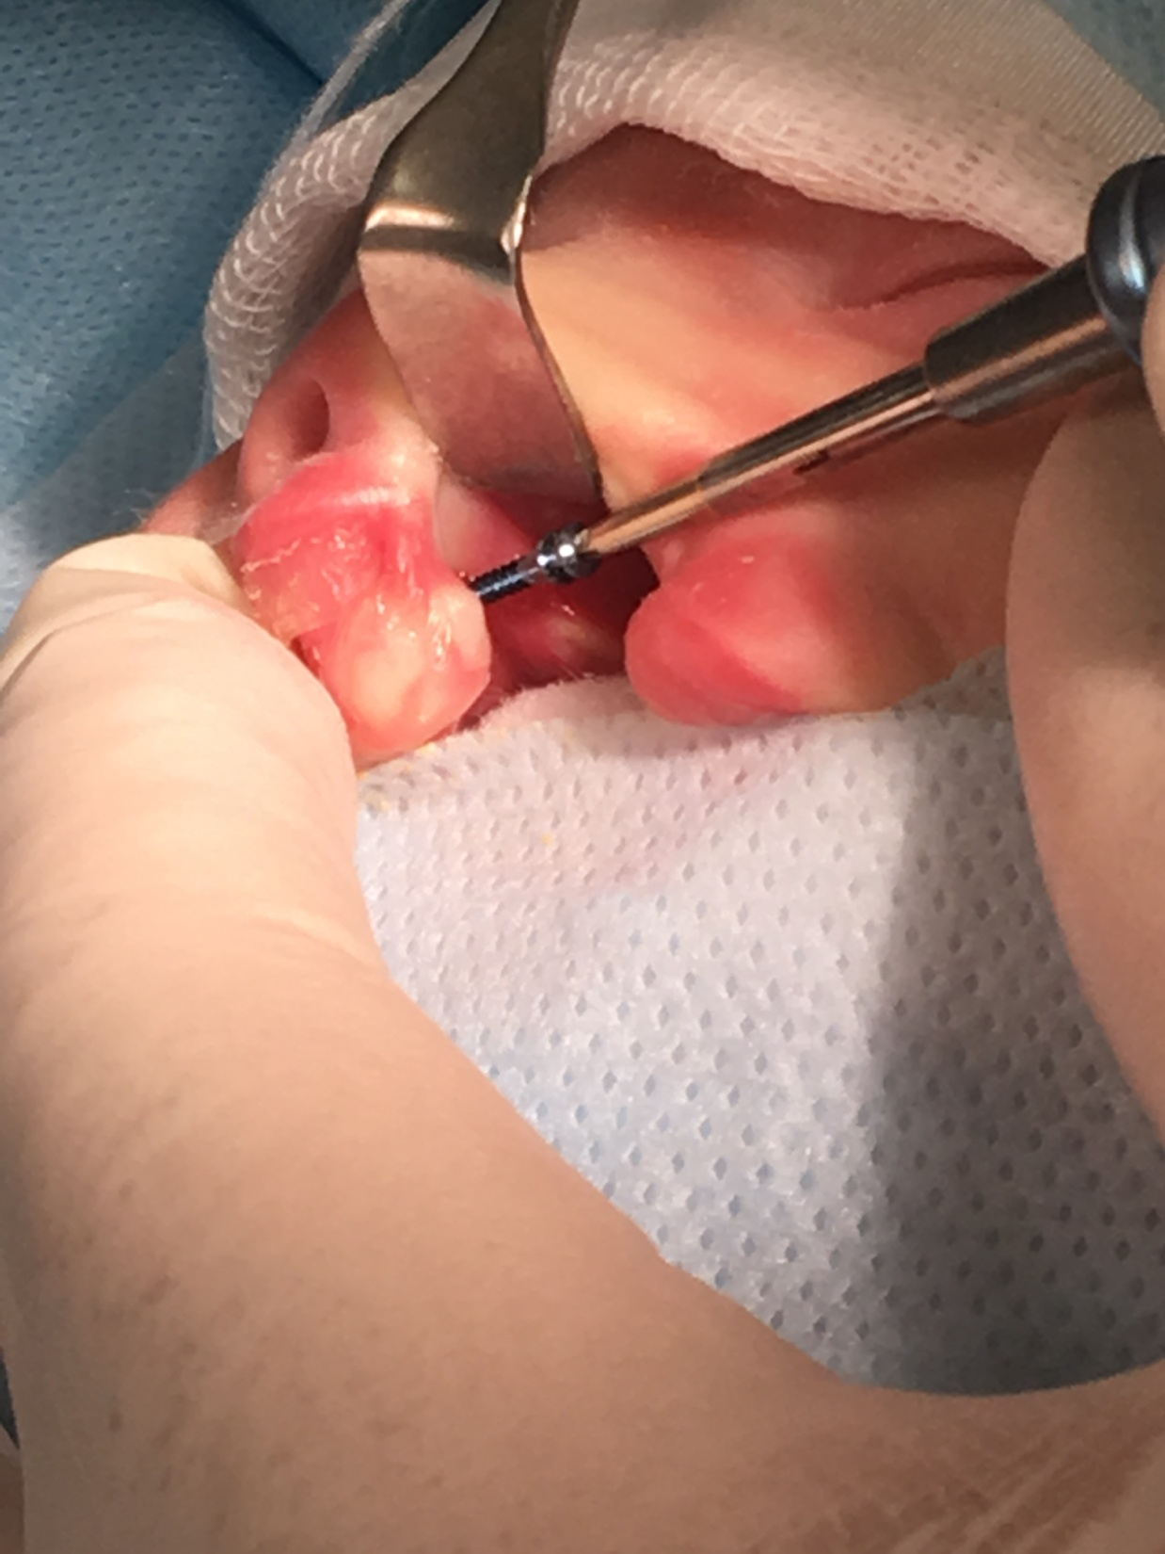
Начало фиксации ортоимпланта в кость на большом фрагменте верхней челюсти

Slide 65
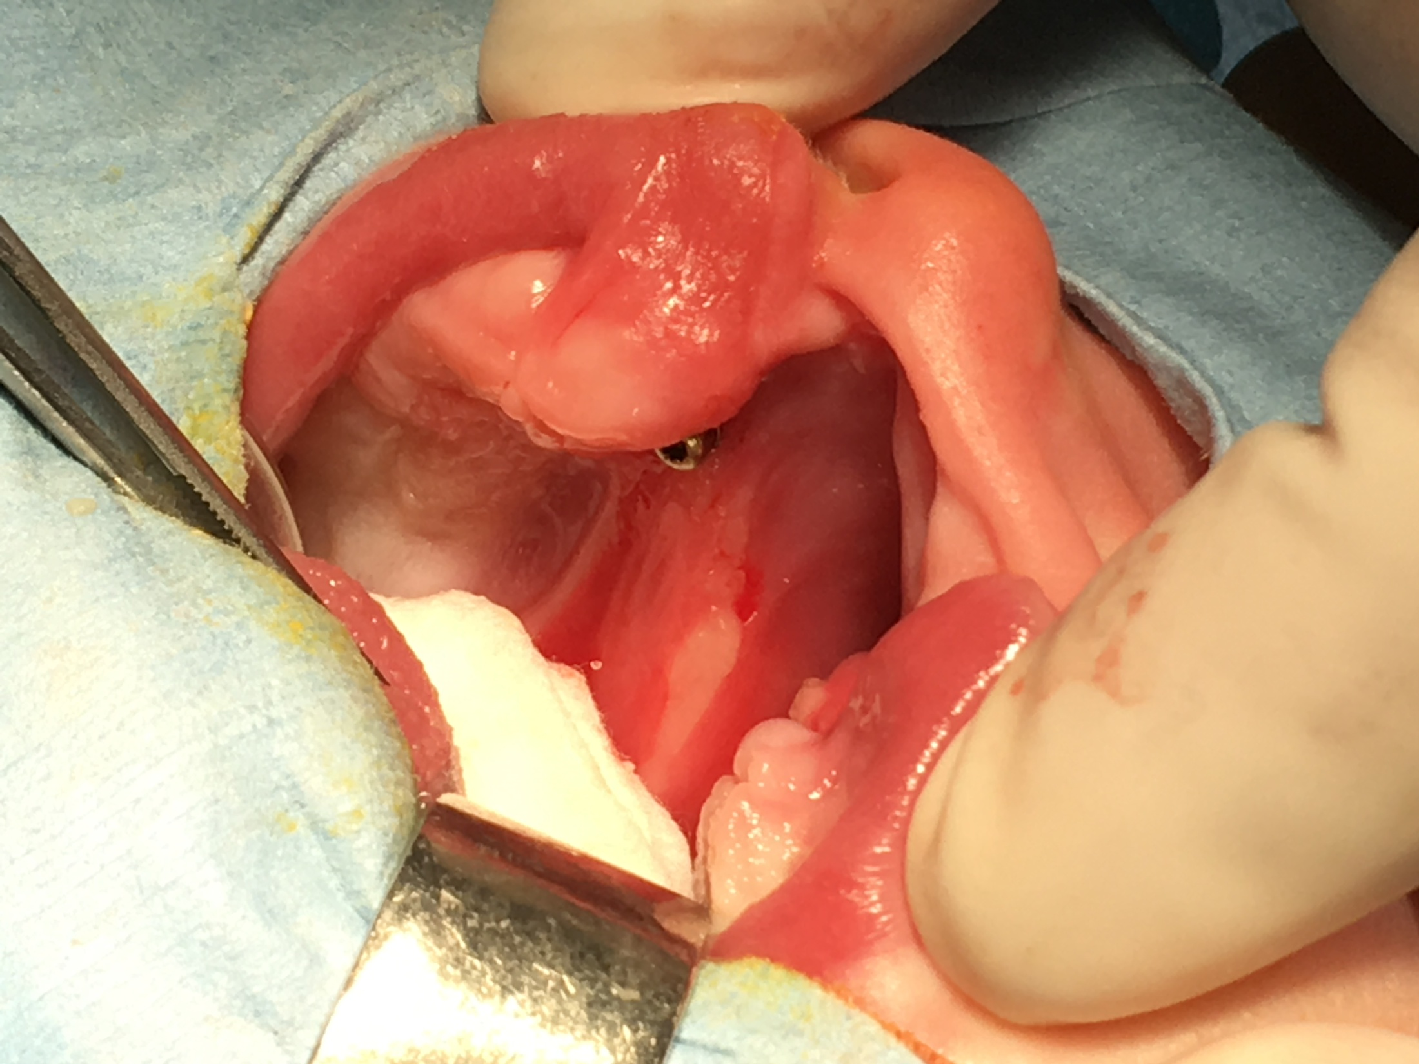

Slide 66
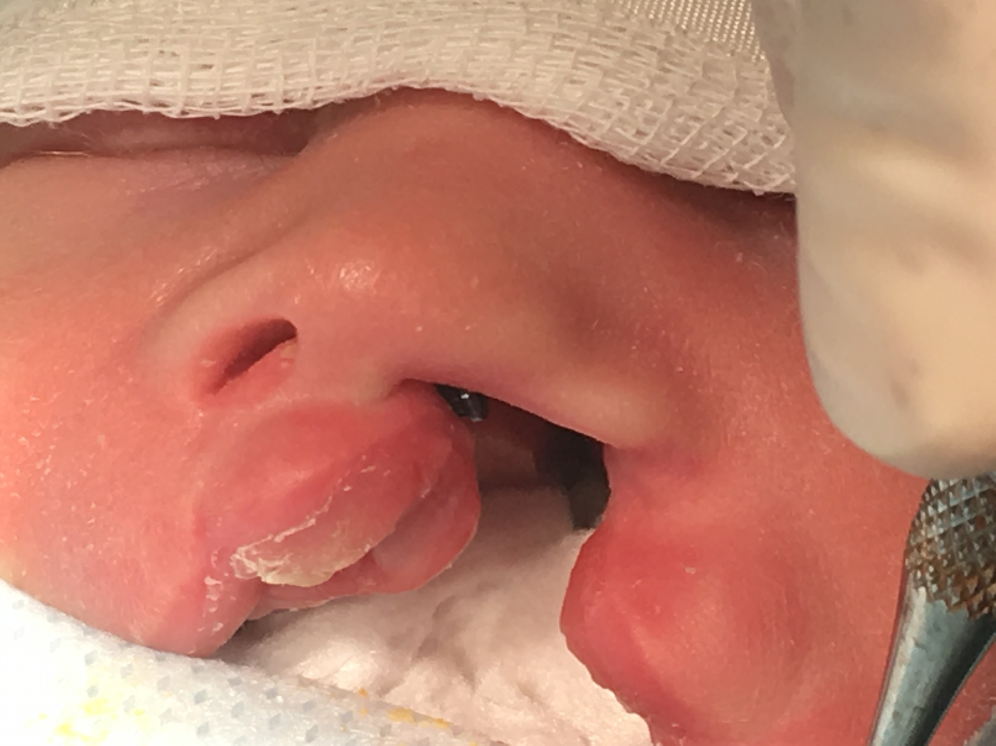
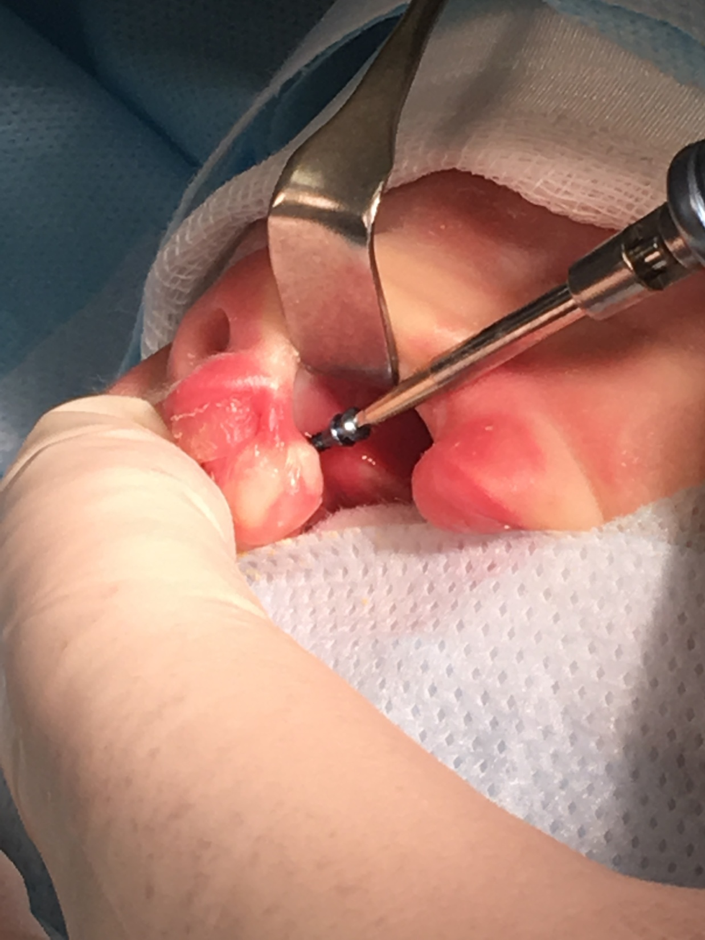

Slide 67
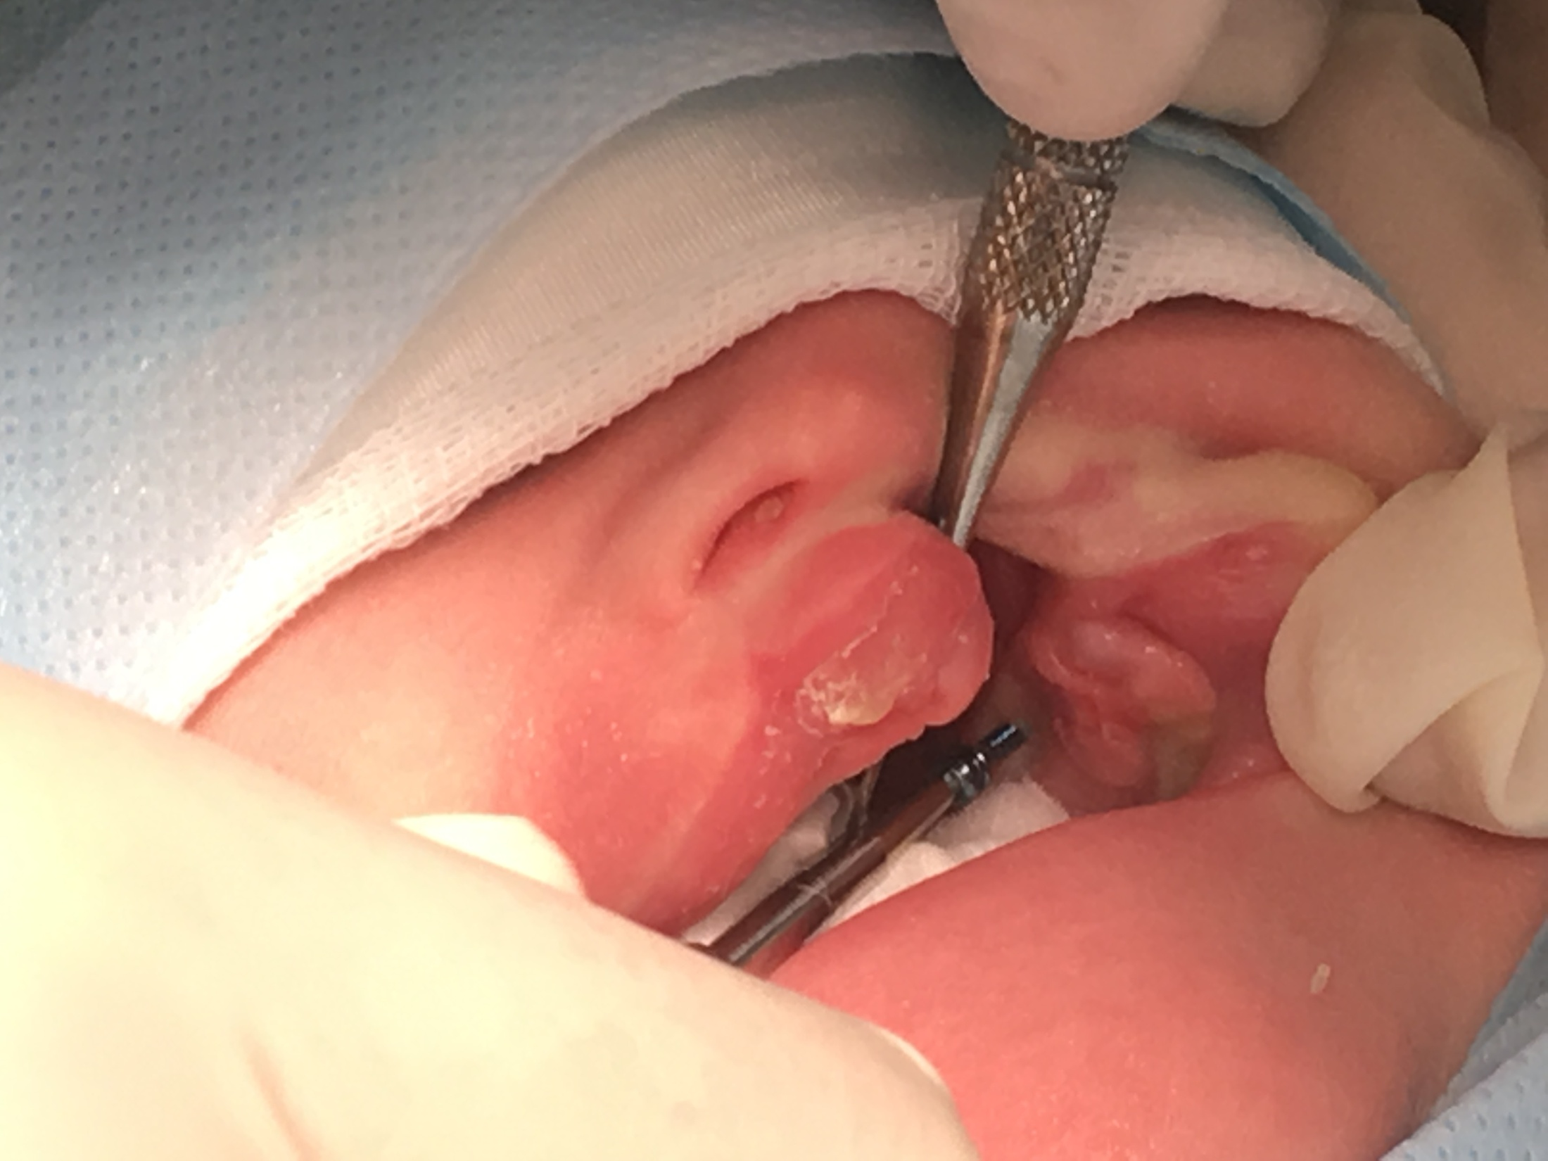
Трансгингивальная коническая шейка винта обеспечивает плотное прилегание к десне, предотвращая попадание инфекции

Slide 68
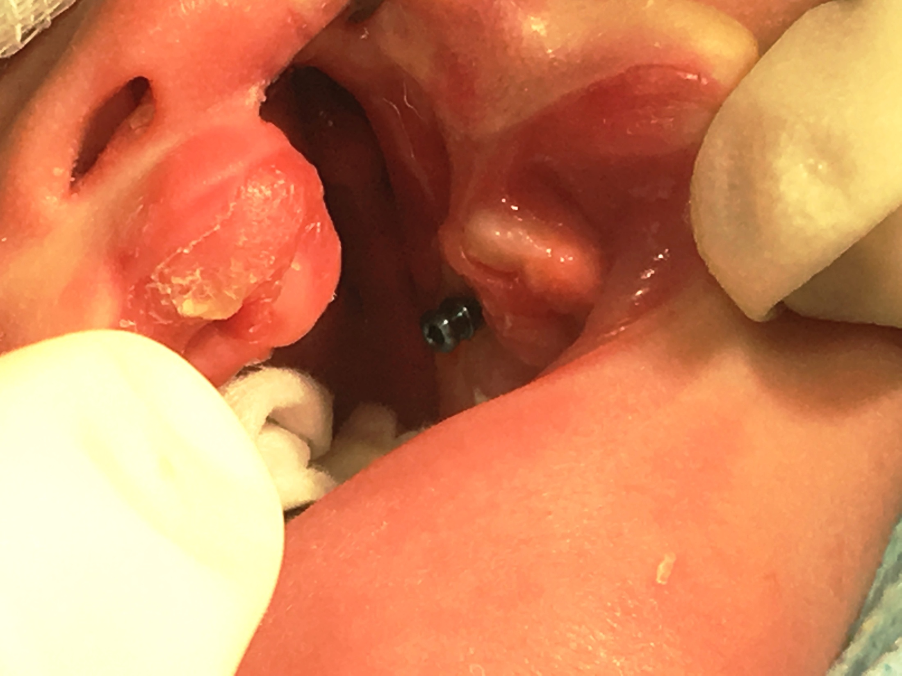
Винтовая часть полностью погружена в кость. Рабочая головка находится снаружи для фиксации на ней эластичной цепочки

Slide 69
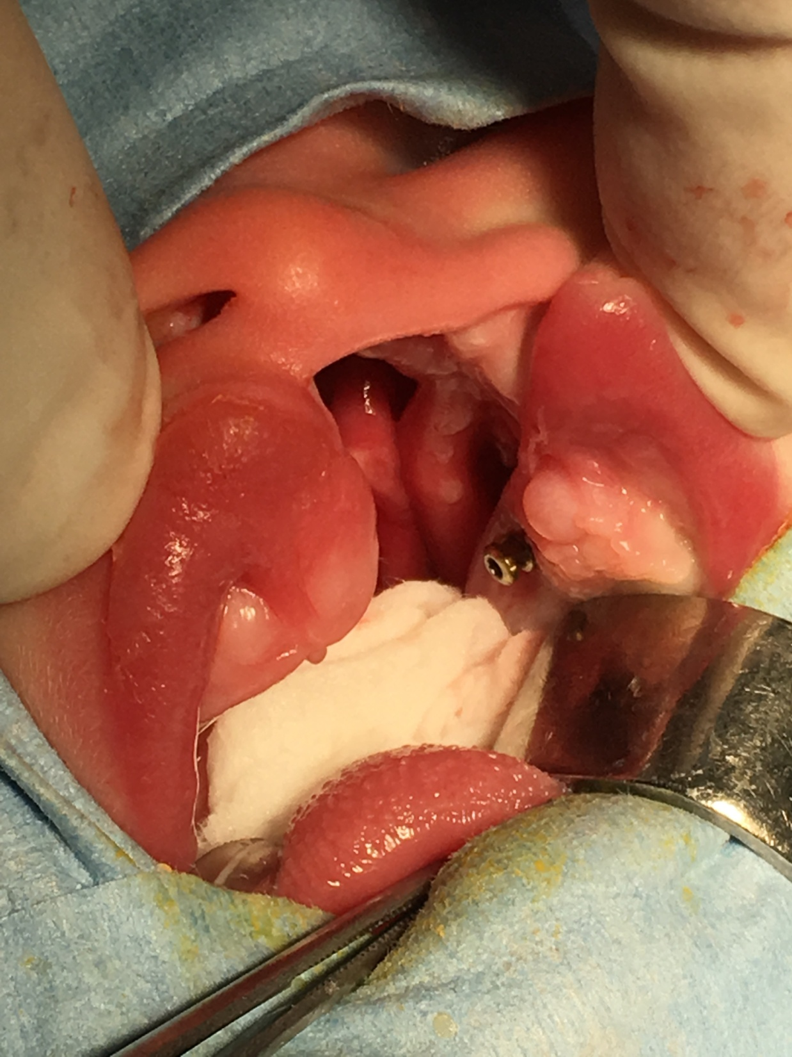
ФИКСАЦИЯ ОРТОИМПЛАНТОВ ЗАВЕРШЕНА

Slide 70
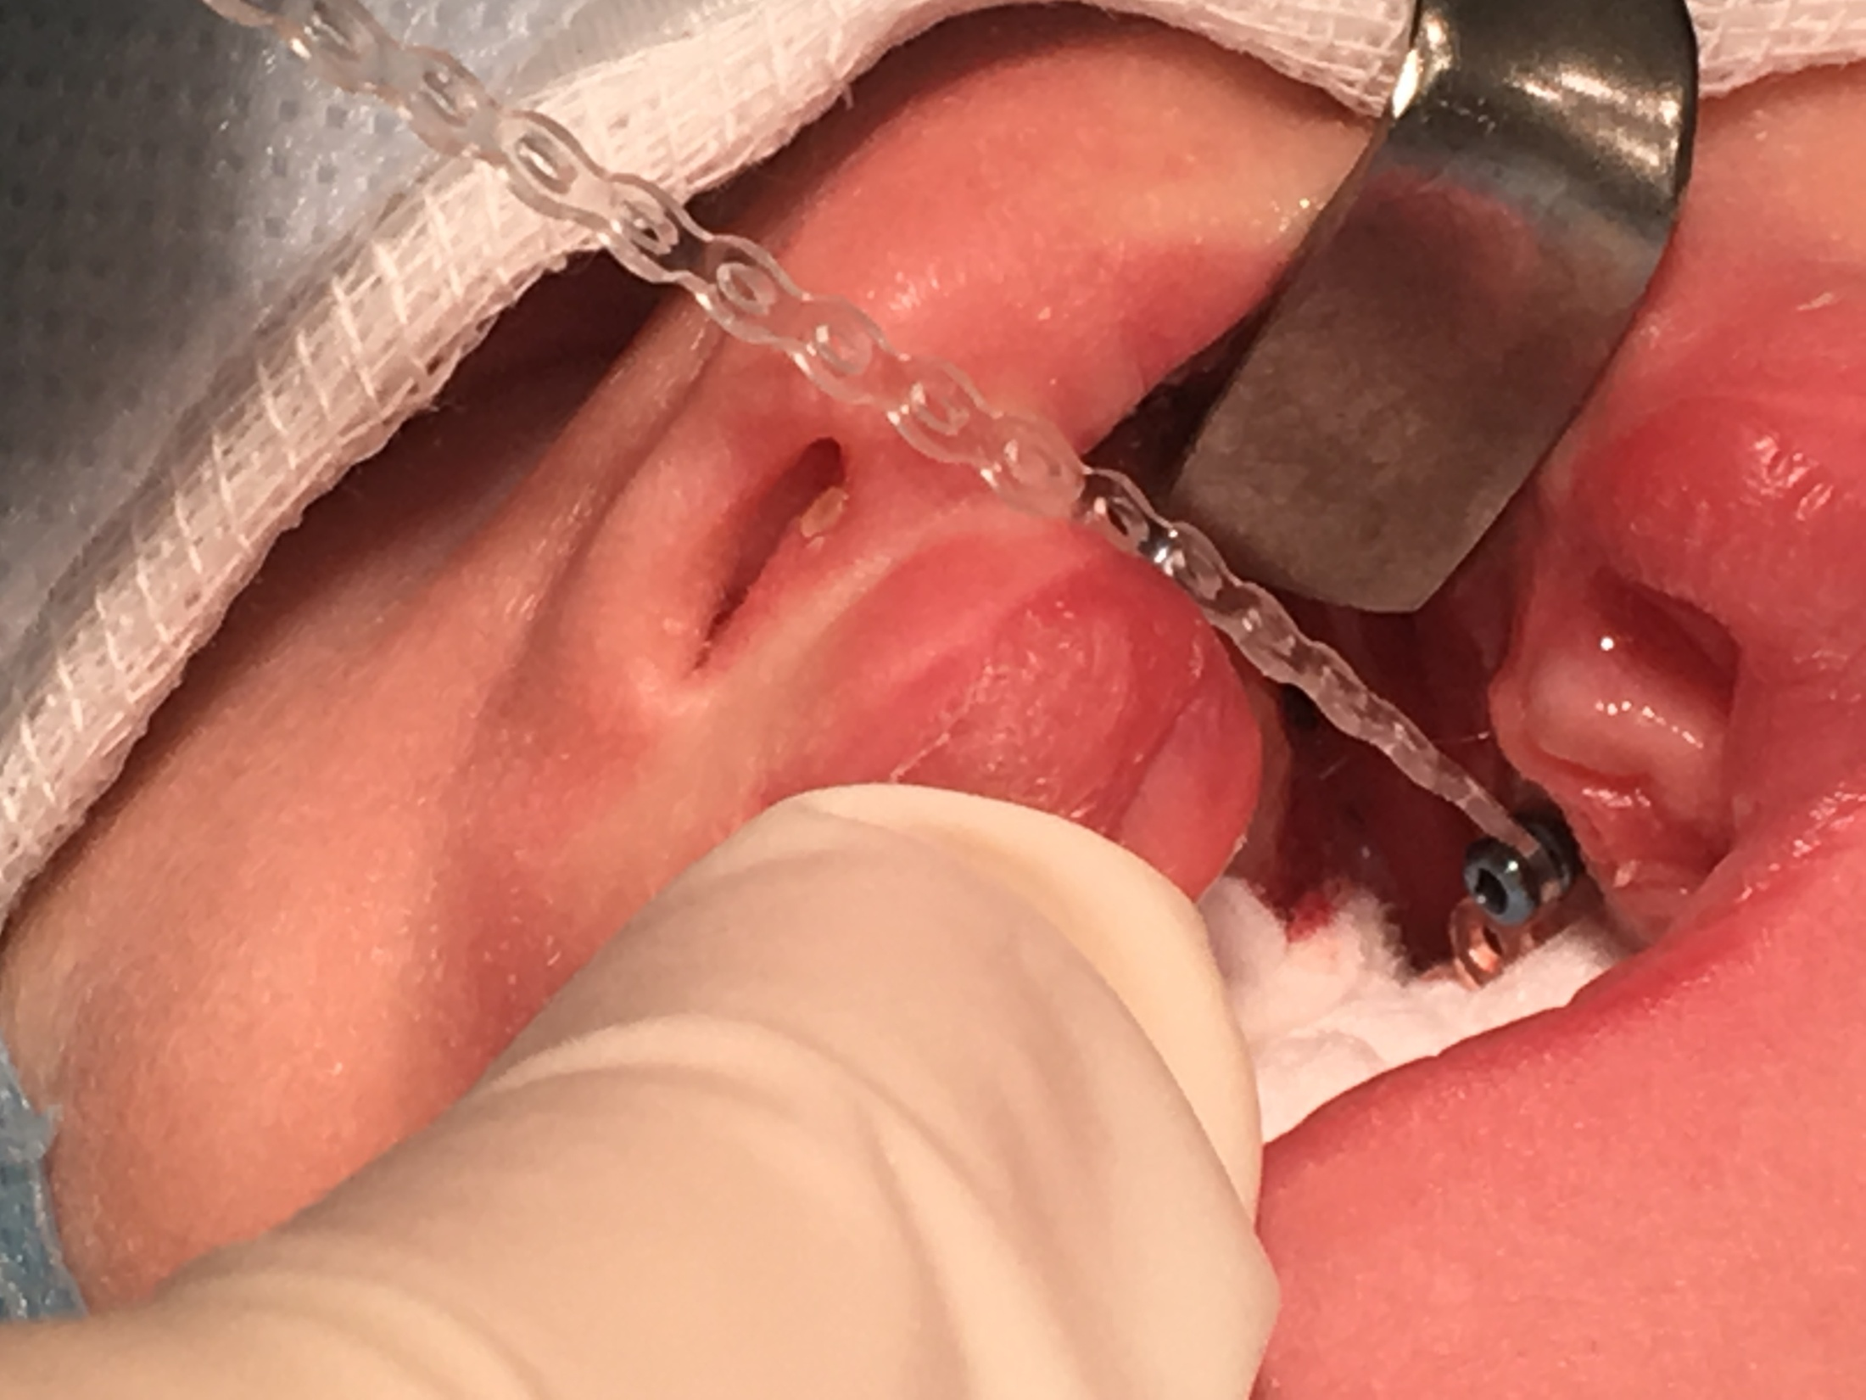
ФИКСАЦИЯ ЭЛАСТИЧНОЙ ЦЕПОЧКИ НА РАБОЧУЮ ГОЛОВКУ ОРТОИМПЛАНТА

Slide 71
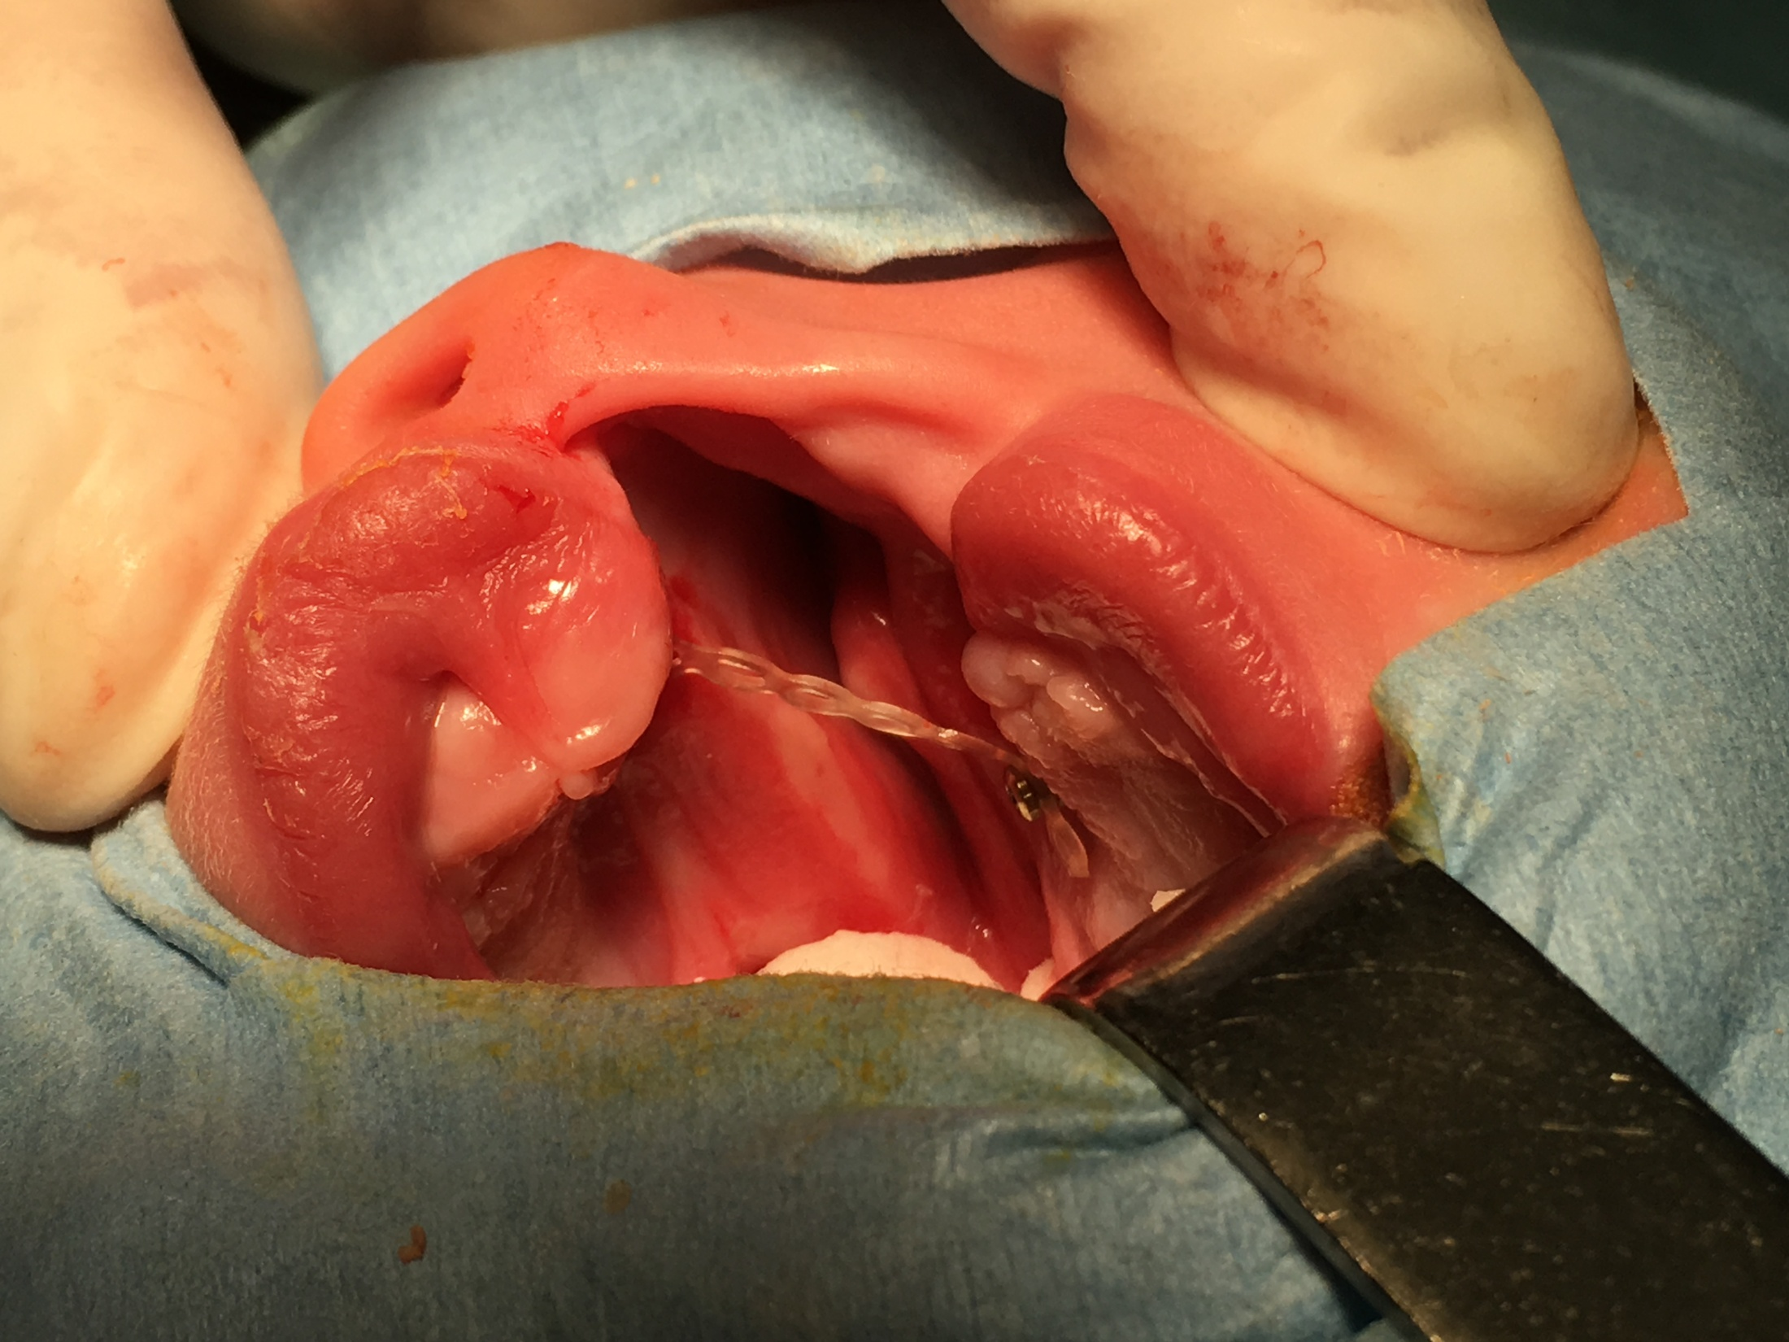
Эластичная цепочка зафиксирована на 7 колец

Slide 72
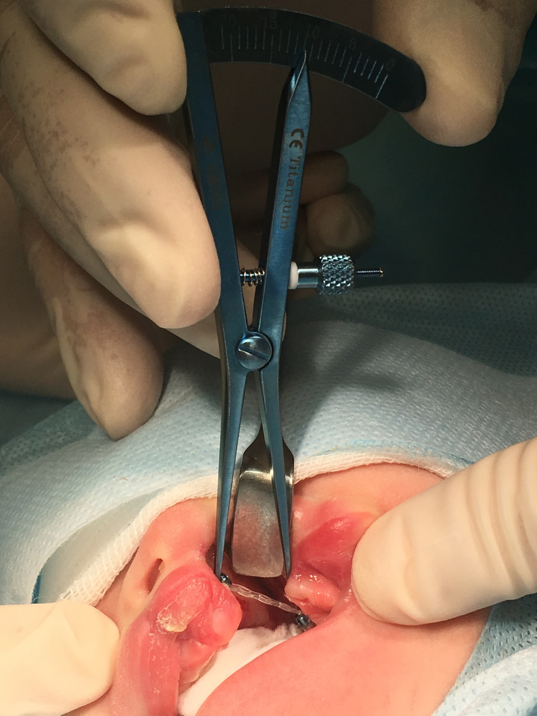
Диастаз между фрагментам верхней челюсти до начала дистракции 12 мм

Slide 73
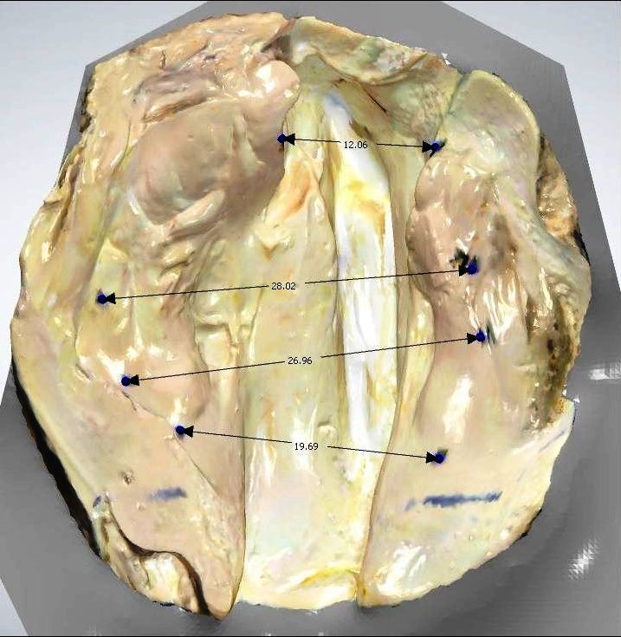
Антропометрические измерения параметров контрольно-диагностической модели на 3D сканере Диастаз 12, 06 мм

Slide 74
ЧЕРЕЗ ДВЕ НЕДЕЛИ

Slide 75
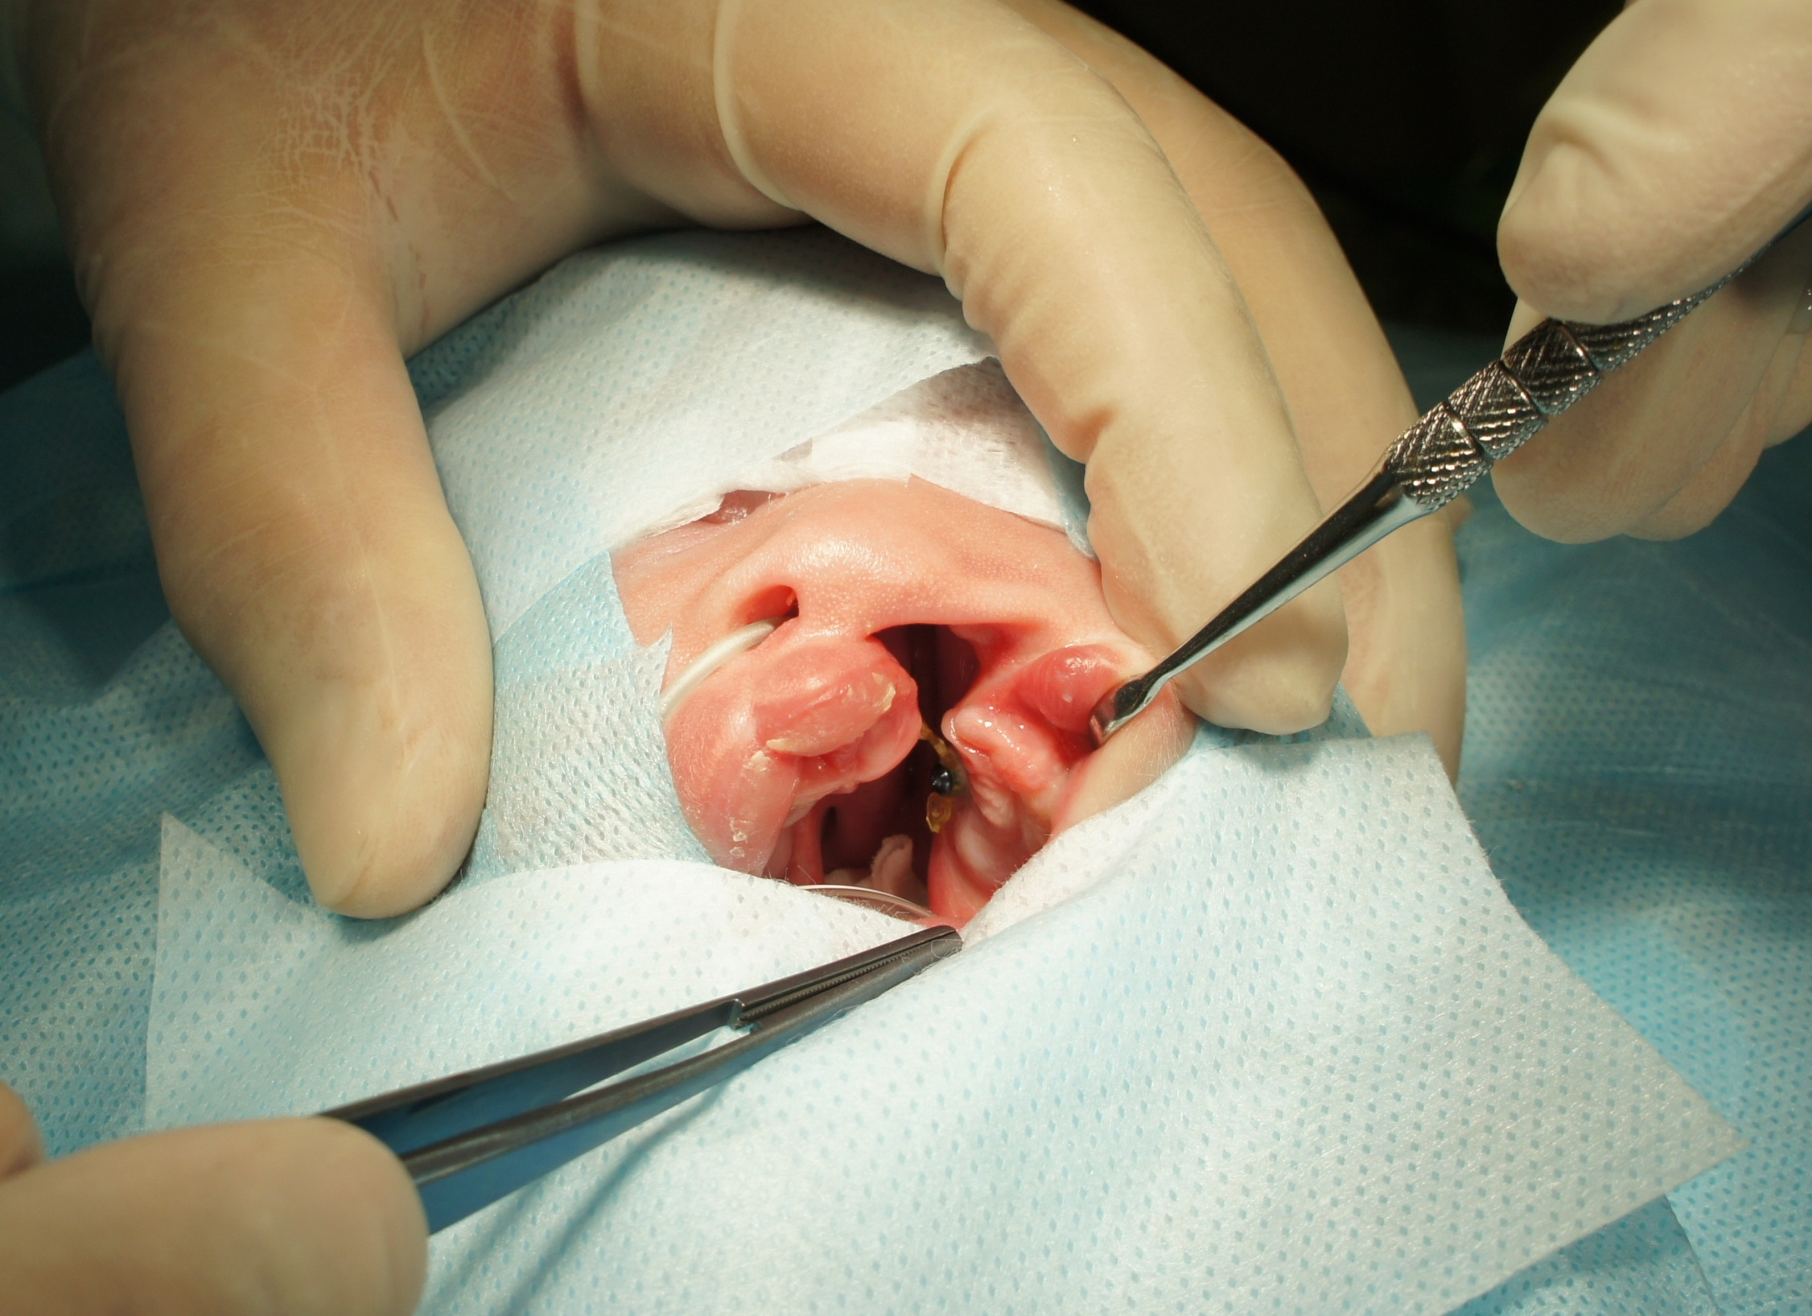

Slide 76
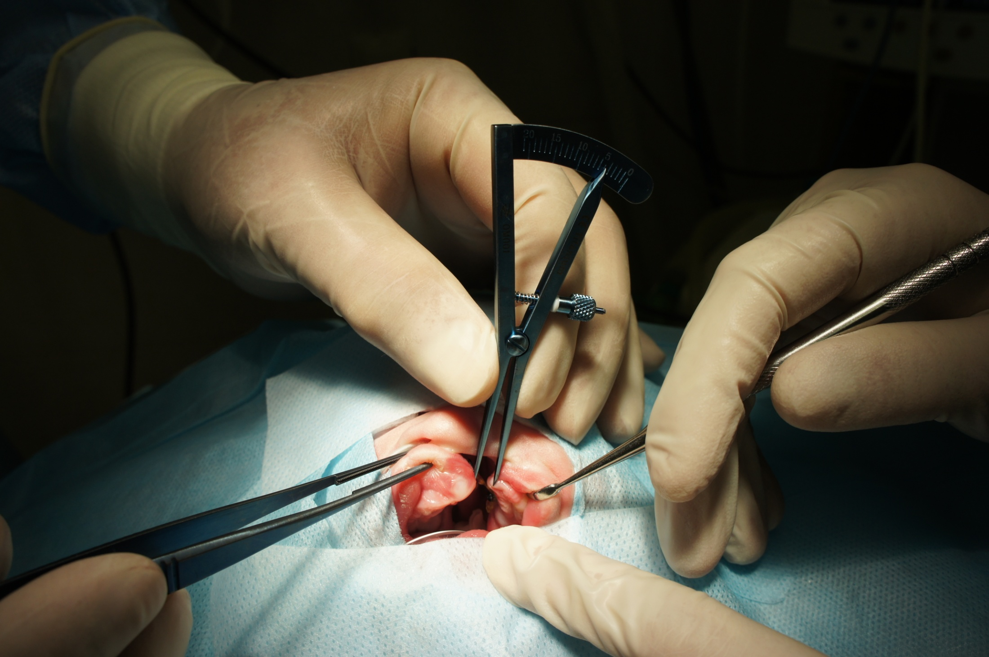

Slide 77
ДИАСТАЗ 6 ММ

Slide 78
Диастаз 5,99 мм

Slide 79
ОРТОИМПЛАНТЫ УДАЛЕНЫ ПЕРЕД НАЧАЛОМ ОПЕРАЦИИ ПЕРВИЧНОЙ ХЕЙЛОПЛАСТИКИ

Slide 80
Через 2,5 месяца

Slide 81
Выводы: - ортодонтическая подготовка позволяет уменьшить диастаз между фрагментами верхней челюсти на 50%; -сократить сроки начала проведения первичной операции – возможно проведение операции в периоде новорожденности от 0 до 29 дней; - создать благоприятную (комфортную) ситуацию для первичного хирургического вмешательства; -создать благоприятную ситуацию для грудного вскармливания (питания), дыхания, глотания

Slide 82
Всвязи с прогрессом ортодонтических технологий, становится возможным выполнить успешную операцию ребенку на ранних стадиях его жизни с проведением предхирургической ортодонтической подготовки

Slide 83
Анестезиологическое обеспечение новорожденных при проведение хирургических вмешательств в челюстно - лицевой области требует участия высокопрофессиональных специалистов

Slide 86
Материал и методы В сотрудничестве с ортодонтами разработан системный подход к лечению детей с двусторонней расщелиной губы и неба. В возрасте 2-х месяцев до операции первичной хейлопластики верхнюю челюсть фиксируется модифицированный ортодонтический аппарат типа Lantham с одномоментной частичной остеотомией сошника. Через две недели - первичная одномоментная двусторонняя хейлопластика

Slide 87
Предхирургическая ортодонтическая подготовка детей с двусторонней расщелиной губы и неба

Slide 88
Все пациенты распределены соответственно принятой в клинике классификации (Ад. Мамедов, 1998)

Slide 89
Пациент Х., 2 мес. Диагноз: полная двусторонняя расщелина верхней губы и неба

Slide 90
КТ до операции

Slide 92
КТ – состояние костной ткани и зубов

Slide 93
Снятие оттиска с верхней челюсти

Slide 94
Изготовление диагностических моделей

Slide 95
Изготовлена индивидуальная ложка

Slide 96
Методы исследования
Антропометрические методы исследования

Slide 97
Индивидуальный верхнечелюстной пластинчатый ортодонтический аппарат с расширяющим винтом

Slide 98
Фиксация модифицированного ортодонтического аппарата типа Lantham с одномоментной частичной остеотомией сошника

Slide 99
Фиксация аппарата при помощи мини-винтов

Slide 100
Фиксация мини-винтов в межчелюстную кость

Slide 101
Фикса ция ортодон тических пружинных тяг

Slide 102
Второй этап. Через две недели : Снятие несъемного ортодонтического аппарата

Slide 103
После ортодонтического лечения
До ортодонтического лечения

Slide 104
Выполнена первичная хейлопластика

Slide 105
2 недели после операции первичная хейлопластика

Slide 106
Через 2,5 года

Slide 107
Для успешной ранней ортодонтической подготовки необходимо обеспечить надежную фиксацию аппарата. Это сокращает сроки лечения, создает благоприятные условия для проведения первичной хейлоринопластики, течения послеоперационного периода и предупреждает развитие вторичных деформаций челюстно-лицевой области

Slide 108
Заключение: Время хирургического вмешательства является ГЛАВНЫМ фактором для успешного результата лечения

Slide 109
НАШИ ПЕРСПЕКТИВЫ, ПЛАНЫ:
1. Совершенствование алгоритма лечения детей с врожденной и наследственной патологией в условиях специализированного Центра в 9 ДГКБ им. Н.Г. Сперанского
2. Подготовка специалистов на местах, в дружественных нам клиниках, за рубежом
3. Подготовка и проведение научных исследований по проблеме врожденной и наследственной патологии челюстно-лицевой области у детей России
4. Продолжение формирования у населения и врачей информированности о возможности ранней реабилитации детей с расщелиной губы и неба (СМИ)
5. Выступление на конгрессах, симпозиумах

Slide 110
Благодарим за внимание!
Кафедра стоматологии детского возраста и ортодонтии стоматологического факультета Первого Московского государственного медицинского университета имени И.М. Сеченова

